Slide 1


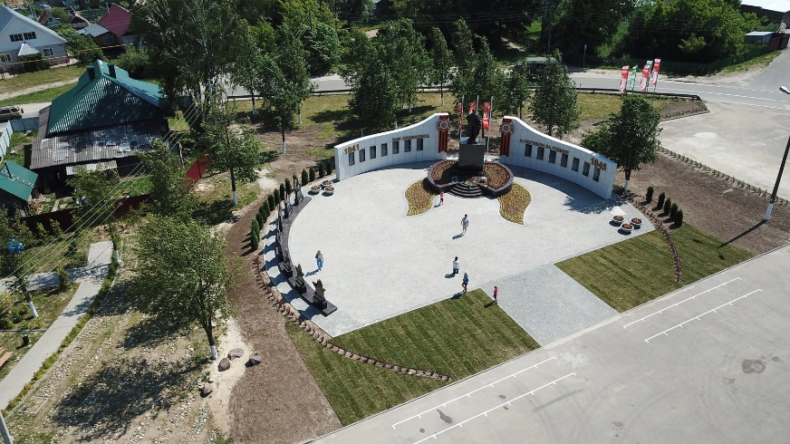
БЮДЖЕТ ДЛЯ ГРАЖДАН
        По решению Совета депутатов
        Ковернинского муниципального округа
        «О бюджете муниципального округа на 2026 год
        и на плановый период 2027 и 2028 годов»
Администрация Ковернинского
муниципального округа
2026 год

Slide 2
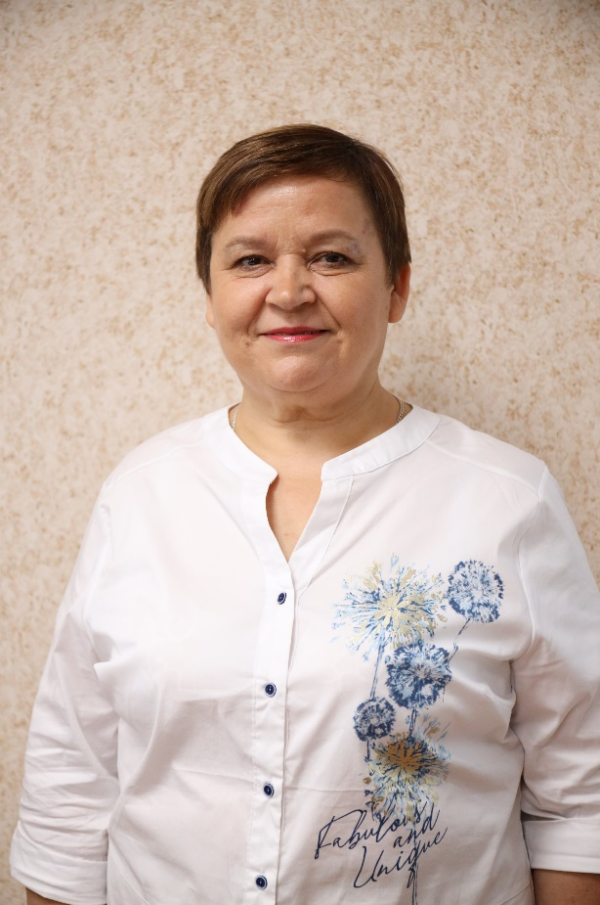
Начальник финансового управления Соколова В.Н.
Уважаемые жители Ковернинского муниципального округа!
Перед вами брошюра "Бюджет для граждан", разработанная финансовым управлением администрации Ковернинского муниципального округа по решению Совета депутатов Ковернинского муниципального округа Нижегородской области "О бюджете муниципального округа на 2026 год и на плановый период 2027 и 2028 годов".
Мы постарались в доступной и понятной для граждан форме рассказать о важнейшем финансовом документе нашего округа. Формирование бюджета округа на 2026-2028 годы осуществлялось исходя из необходимости решения задач, поставленных Президентом и Правительством Российской Федерации, Правительством Нижегородской области, Основными направлениями бюджетной и налоговой политики Ковернинского муниципального округа на 2026-2028 годы. В представленной брошюре Вы можете ознакомиться с основными целями, задачами и приоритетными направлениями бюджетной и налоговой политики, планируемыми и достигнутыми результатами использования бюджетных ассигнований, а также с информацией о главных направлениях расходов местного бюджета, распределяемых в рамках муниципальных программ.

Slide 3
Общая характеристика Ковернинского муниципального округа Нижегородской области
Ковернинский муниципальный округ Нижегородской области образован в соответствии с Законом Нижегородской области от 29.04.2020 № 36-З «О преобразовании муниципальных образований Ковернинского муниципального района Нижегородской области», путем объединения поселений Ковернинского муниципального района. Расположен на северо-западе области. Площадь округа составляет 2340 квадратных километров. Административный центр — рабочий посёлок Ковернино. В Ковернинском муниципальном округе 184 населённых пункта.

Slide 4
ЧТО ТАКОЕ БЮДЖЕТ ДЛЯ ГРАЖДАН
Это информационный сборник, который познакомит население округа с основными положениями главного финансового документа Ковернинского муниципального округа –бюджета муниципального округа. В сборнике в доступной форме представлено описание доходов, расходов бюджета и их структуры, приоритетные направления расходования бюджетных средств, объемы бюджетных ассигнований, направляемых на финансирование социально-значимых мероприятий в сфере образования, социальной политики, культуры, физической культуры и спорта, сельского хозяйства и в других сферах. Бюджет для граждан нацелен на широкий круг пользователей – всех граждан Ковернинского муниципального округа, интересы которых в той или иной мере затронуты бюджетом муниципального округа.
ЧТО ТАКОЕ БЮДЖЕТ
Это план доходов и расходов определённого объекта (семьи, бизнеса, организации, государства и т.д.), устанавливаемый на определённый период времени
Бюджет муниципального округа
Бюджет организации
Семейный
бюджет
важнейший финансовый документ округа, предназначенный для финансового обеспечения задач и функций местного самоуправления
календарный план доходов и расходов организации, сформулированный в стоимостных и количественных величинах для принятия решений, планирования и контроля в процессе управления деятельностью компании
Обычный план доходов и расходов семьи на определенный промежуток времени

Slide 5
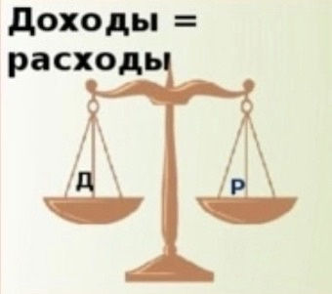
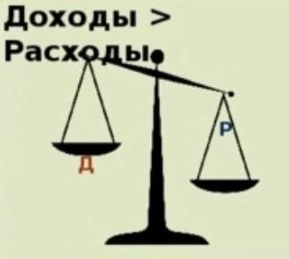
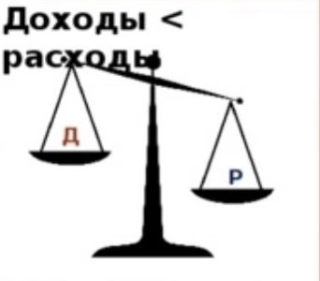
Сбалансированность бюджета по доходам и расходам
• БЕЗДЕФИЦИТНЫЙ БЮДЖЕТ
доходы и расходы равны
• ПРОФИЦИТ
доходы превышают расходы можно накапливать резервы, погашать имеющиеся долги
• ДЕФИЦИТ
расходы превышают доходы необходимы источники покрытия дефицита, можно использовать остатки средств или привлечь средства в долг

Slide 6
На чем основано составление проекта бюджета муниципального округа
Послание Президента Российской Федерации Федеральному Собранию
Основные направления бюджетной и налоговой политики
Ковернинского муниципального округа на 2026 год и на плановый период 2027 и 2028 годов
Прогноз социально-экономического развития Ковернинского муниципального округа на среднесрочный период (на 2026 год и на плановый период 2027 и 2028 годов)
Указы Президента Российской Федерации
от 7 мая 2012 года, от 7 мая 2024 года № 309 «О национальных целях развития Российской Федерации на период до 2030 года и на перспективу до 2036 года»
КТО ЗАНИМАЕТСЯ СОСТАВЛЕНИЕМ ПРОЕКТА БЮДЖЕТА МУНИЦИПАЛЬНОГО ОКРУГА
Составление проекта бюджета - исключительная прерогатива администрации Ковернинского муниципального округа.
Непосредственное составление проекта бюджета муниципального округа осуществляет финансовое управление администрации Ковернинского муниципального округа.
Проект бюджета муниципального округа составляется и утверждается сроком на три года - очередной финансовый год и плановый период.

Slide 7
Рассмотрение проекта бюджета комитетами Совета депутатов Ковернинского муниципального округа. Принятие бюджета на заседании Совета депутатов Ковернинского муниципального округа
Вступление в силу решения Совета депутатов о бюджете муниципального округа на очередной финансовый год и плановый период
Разработка основных показателей прогноза социально-экономического развития округа на
трехлетний период
Определение основных направлений бюджетной и налоговой политики на трехлетний период. Определение основных параметров бюджета
Работа субъектов бюджетного планирования по подготовке обоснований бюджетных ассигнований и бюджетных заявок. Формирование проекта бюджета муниципального округа
Как происходит составление бюджета муниципального округа
январь
май-июль
август-сентябрь
сентябрь-октябрь
Рассмотрение проекта бюджета муниципального округа
администрацией Ковернинского муниципального округа
Внесение проекта бюджета муниципального округа в Совет депутатов Ковернинского муниципального округа
октябрь-ноябрь
декабрь

Slide 8
Основные направления бюджетной и налоговой политики Ковернинского муниципального округа
Обеспечение муниципальной поддержки приоритетных отраслей экономики и организаций малого и среднего бизнеса
Увеличение налогового потенциала округа
Выполнение в полном объеме утвержденных годовых назначений по доходам бюджета муниципального округа
Формирование реалистичного прогноза выполнения доходов
Реализации принципов открытости и прозрачности управления муниципальными финансами
Обеспечение финансовыми ресурсами действующих расходных обязательств, гарантированное исполнение социальных обязательств
Проведение политики обоснованности и эффективности применения налоговых льгот
Повышение качества финансового менеджмента в отраслевых (функциональных) органах и муниципальных учреждениях
Концентрация финансовых ресурсов на достижении целей и результатов муниципальных проектов, направленных на реализацию национальных проектов
Совершенствование налогового администрирования, повышения уровня ответственности главных администраторов

Slide 9



Доходы бюджета муниципального округа
Из чего складываются доходы бюджета муниципального округа
Налоги и налоговые сборы, предусмотренные федеральным, региональным законодательством: налог на доходы физических лиц, налоги на совокупный доход, имущественные налоги, акцизы на нефтепродукты и другие
Доходы от продажи и использования муниципального имущества; от продажи земли и нематериальных активов; штрафные санкции, возмещение ущерба и прочие
Межбюджетные трансферты из других бюджетов бюджетной системы РФ в виде дотаций, субвенций, субсидий и иных межбюджетных трансфертов, добровольные и безвозмездные поступления денежных средств от юридических и физических лиц.

Slide 10
Какие налоги уплачивают жители
Ковернинского муниципального округа
Налог на доходы
физических лиц
ставки налога 13%, 15 %, 18%, 20%, 22% в зависимости от годового дохода; в отношении отдельных видов доходов 9%, 15%,30% и 35%
Налог на имущество
физических лиц
Ставка налога исходя из кадастровой стоимости объектов налогообложения: жилые дома, часть жилых домов, квартир, часть квартир, комнат, гаражей и машино-мест, хозяйственные строения или сооружения, площадь каждого из которых не превышает 50 кв.м - от 0,2%, объекты налогообложения включенные в перечень -2%, объекты, кадастровая стоимость которых превышает 300 млн. рублей – 2,5%, прочие - 0,5%.
Земельный налог
Ставка налога от кадастровой
стоимости земельных участков:
0,3 % - по участкам,
занятым жилищным фондом,
с/х назначения, для личного подсобного
хозяйства, дачного хозяйства;
1,5 % - в отношении других участков

Slide 11










РАСХОДЫ БЮДЖЕТА МУНИЦИПАЛЬНОГО ОКРУГА
Расходы бюджета – выплачиваемые из бюджета денежные средства, за исключением средств, являющихся источниками финансирования дефицита бюджета. Формирование расходов осуществляется в соответствии с расходными обязательствами, законодательно закрепленными за соответствующими уровнями бюджетов. Принципы формирования расходов бюджета: по муниципальным программам, по разделам (подразделам) функциональной структуры, по ведомствам.
  ОБЩЕГОСУДАРСТВЕННЫЕ ВОПРОСЫ
  НАЦИОНАЛЬНАЯ БЕЗОПАСНОСТЬ,ПРАВООХРАНИТЕЛЬНАЯ ДЕЯТЕЛЬНОСТЬ
  ОХРАНА ОКРУЖАЮЩЕЙ СРЕДЫ
  НАЦИОНАЛЬНАЯ ЭКОНОМИКА
  ОБРАЗОВАНИЕ
  КУЛЬТУРА И КИНЕМАТОГРАФИЯ
  ЖИЛИЩНО-КОММУНАЛЬНОЕ ХОЗЯЙСТВО
  СРЕДСТВА МАССОВОЙ ИНФОРМАЦИИ
  СОЦИАЛЬНАЯ ПОЛИТИКА
  ФИЗИЧЕСКАЯ КУЛЬТУРА И СПОРТ

Slide 12
ЧТО ТАКОЕ ПРОГРАММНЫЙ БЮДЖЕТ
Программный бюджет отличается от традиционного тем, что все или почти все расходы включены в программы и каждая программа своей целью прямо связана с той или иной стратегической задачей деятельности ведомства
Программное бюджетирование представляет собой методологию планирования, исполнения и контроля за исполнением бюджета, обеспечивающую взаимосвязь процесса распределения муниципальных расходов с результатами от реализации программ, разрабатываемых на основе стратегических целей, с учетом приоритетов муниципальной политики, общественной значимости ожидаемых и конечных результатов использования бюджетных средств.
Бюджет Ковернинского муниципального округа на 2026- 2028 годы сформирован на основе 28 муниципальных программ
Исполнение бюджета по программной классификации
Взаимосвязь бюджетных расходов с результатами реализации муниципальных программ
Мониторинг показателей исполнения целевых программ, оценка эффективности бюджетных расходов
Повышение качества бюджетного планирования и исполнения бюджета

Slide 13






Показатели, характеризующие Ковернинский муниципальный округ
Площадь - 2340 кв. км.
Оценка 2025 года
Численность населения округа – 16,9* тыс. человек
Объем отгруженной продукции – 8540,3 млн. руб.
Среднемесячная заработная плата – 49375,3 руб.
Инвестиции в основной капитал в действующих ценах – 908,28 млн. руб.
Количество муниципальных образований - 1
Количество муниципальных учреждений и предприятий - 30
муниципальные учреждения -29
(казенные –20, автономные – 1, бюджетные – 8)
муниципальные предприятия - 1
*численность постоянного населения на 01.01.2025г по данным Росстата
13

Slide 14
Динамика прогнозных показателей социально-экономического развития муниципального округа
Индекс потребительских цен,%
Среднемесячная заработная плата, рублей
Инвестиции, млн. рублей

Slide 15
Площадь ввода в действие жилых домов
Площадь, тыс.кв.м.
Темп роста, %

Slide 16
Доходы бюджета муниципального округа
млн.рублей
1296,9
миллионов рублей
прогноз поступлений доходов в бюджет муниципального округа в 2026 году
прогноз
77,6
тысяч рублей
доходы бюджета муниципального округа на душу населения в 2026 году***
млн.рублей
прогноз
*- исполнение бюджета муниципального округа
** - первоначально принятый бюджет муниципального округа
***-численность населения на 01.01.2025г. по данным Росстата

Slide 17
Расходы бюджета муниципального округа
млн.рублей
1298,9
миллионов рублей
прогноз расходов бюджета муниципального округа в 2026 году
прогноз
млн.рублей
77,4
тысяч рублей
расходы бюджета муниципального округа на душу населения в 2026 году***
прогноз
* - исполнение бюджета муниципального округа
** - первоначально принятый бюджет муниципального округа
***-численность населения на 01.01.2025г. по данным Росстата

Slide 18
Основные параметры бюджета муниципального округа
1296,9
миллионов рублей
доходы бюджета муниципального округа
в 2026году
1298,9
миллионов рублей расходы бюджета муниципального округа в 2026 году
-2,0
миллионов рублей
дефицит бюджета муниципального округа в 2026году
*-исполнение
**-первоначально утвержденный бюджет

Slide 19
Источники финансирования бюджета Ковернинского муниципального округа
Млн.рублей
Источники финансирования бюджета | Исполнено2024 год | 2025 год | Прогноз
 |  |  | 2026 год | 2027 год | 2028 год
Всего источники, из них основные | -28,6 | 3,0 | 2,0 | 0,0 | 0,0
Остатки денежных средств | -28,6 | 3,0 | 2,0 | 0,0 | 0,0

Slide 20
Из каких поступлений формируются доходы бюджета муниципального округа в 2026-2028 годах
млн.рублей
Показатель | Прогноз
 | 2026 год | 2027 год | 2028 год
Доходы бюджета, ВСЕГО | 1296,9 | 1134,9 | 1195,6
Налоговые и неналоговые доходы | 516,6 | 561,3 | 600,0
в том числе налоговые и неналоговые доходы, являющиеся источниками формирования дорожного фонда муниципального округа | 31,0 | 41,4 | 43,1
Безвозмездные поступления, ВСЕГО | 780,3 | 573,6 | 595,6
в том числе:
нецелевые (дотации) | 233,6 | 177,3 | 197,4
целевые (субсидии, субвенции, иные межбюджетные трансферты, прочие безвозмездные поступления) | 546,7 | 396,3 | 398,2
Неналоговые доходы
Безвозмездные поступления

Slide 21
Какие основные налоговые и неналоговые доходы поступят в бюджет муниципального округа в 2026-2028 годах
тыс.рублей
Д О Х О Д Ы | Исполнено за 2024 * год | 2025 **год | Прогноз
 |  |  | 2026 год | 2027 год | 2028 год
Налоговые и неналоговые доходы всего, из них: | 465 152,6 | 470 948,1 | 516 589,7 | 561 304,1 | 600 010,0
Налоговые доходы, из них: | 405 630,4 | 426 581,3 | 470 005,7 | 513 833,1 | 551 518,9
Налог на доходы физических лиц | 328 245,6 | 337 866,1 | 378 963,9 | 410 038,3 | 443 676,7
Акцизы за нефтепродукты | 26 032,8 | 27 469,9 | 31 045,0 | 41 446,6 | 43 098,4
Налоги на совокупный доход | 32 976,7 | 37 469,8 | 35 678,5 | 37 099,1 | 38 544,8
Налоги на имущество | 14 388,4 | 14 947,1 | 16 601,1 | 17 329,1 | 18 091,4
Государственная пошлина | 3 986,9 | 8 828,4 | 7 717,2 | 7 920,0 | 8 107,6
Неналоговые доходы, из них: | 59 522,2 | 44 366,8 | 46 584,0 | 47471,0 | 48 491,1
Доходы от использования имущества, нахадящегося в муниципальной собственности | 9 249,0 | 7 094,7 | 8 981,9 | 9 341,2 | 9 714,9
Платежи за негатив. возд. на окр. среду | 168,4 | 196,0 | 0,0 | 0,0 | 0,0
Доходы от оказания платных услуг и компенсации затрат государства | 40 500,4 | 29 461,2 | 28 747,4 | 29 897,3 | 31 093,2
Доходы от продажи земельных участков и имущества | 7 743,9 | 6 190,0 | 6 974,1 | 6 276,7 | 5 649,0
Штрафы, санкции, возмещение ущерба | 1 057,0 | 784,7 | 1 195,6 | 1 243,4 | 1 293,1
Инициативные платежи | 824,2 | 640,2 | 685,0 | 712,4 | 740,9
Прочие неналоговые доходы | -20,7 | 0,0 | 0,0 | 0,0 | 0,0
*- исполнение бюджета муниципального округа
**-первоначально принятый бюджет муниципального округа

Slide 22
Какие налоги зачисляются на территории
Ковернинского муниципального округа
Налоги и сборы, установленные законодательством | Бюджет муниципального округа
1. Доходы от уплаты акцизов на нефтепродукты | 10%
2. Налог на доходы физических лиц | 100 %
3.Налоги со специальными налоговыми режимами, в том числе:
единый сельскохозяйственный налог | 100 %
налог, взимаемый в связи с применением патентной системы налогообложения | 100 %
упрощенная система налогообложения | 30 %
4. Государственная пошлина ( по делам рассматриваемых в судах общей юрисдикции, мировыми судьями, государственная пошлина за совершение нотариальных действий) | 100 %
5. Налог на имущество физических лиц | 100 %
6. Земельный налог | 100 %
22

Slide 23
Перечень действующих налоговых льгот, установленных муниципальными правовыми актами Ковернинского муниципального округа Нижегородской области
тыс.руб.
№ | Наименова ние налога, по которому установле ны льготы | Дата и № решения Совета депутатов | Сумма льгот
 |  |  | 2024 года исполнено | 2025 года оценка | 2026 год прогноз | 2027 год прогноз | 2028 год прогноз
1. | Земельный налог | от 05 ноября 2020 года № 39 | 2883,0 | 2948,0 | 3005,0 | 3064,0 | 3125,0
2. | Налог на имущество физических лиц | от 05 ноября 2020 года № 38 | 437,2 | 447,0 | 456,0 | 465,0 | 474,0
ВСЕГО |  |  | 3320,2 | 3395,0 | 3461,0 | 3529,0 | 3599,0
23

Slide 24
Какую помощь из областного бюджета получает Ковернинский муниципальный округ
тыс.руб.
 | Исполнено за 2024 год | 2025 год | Прогноз
 |  |  | 2026 год | 2027 год | 2028 год
Дотации | 230841,0 | 226683,7 | 233648,9 | 177349,3 | 197441,4
Субсидии | 608280,2 | 460075,3 | 201617,7 | 46051,0 | 40249,4
Субвенции | 449729,5 | 479489,5 | 342589,8 | 347998,1 | 355674,6
Иные межбюджетные трансферты | 37166,2 | 119,1 | 1924,7 | 2213,9 | 2240,9
ВСЕГО безвозмездные поступления из областного бюджета, тыс.рублей
24

Slide 25
Информация о реализации национальных проектов в 2025-2028 годах
Наиме нование нацио нально го проекта | 2026 год |  |  |  | 2027 год |  |  |  | 2028 год
 | ВСЕГО | Средст ва фед. бюдже та | Средства обл. бюджета | Средст ва местн. бюдже та | ВСЕ ГО | Средства фед. бюджета | Сред ства обл. бюд жета | Средства местн. бюджета | ВСЕ ГО | Средства фед. бюджета | Средства обл. бюджета | Средства местн. бюджета
Молодежь и дети | 19840,2 | 19679,0 | 161,2 | - | 19829,9 | 19529,6 | 300,3 | - | 19856,9 | 19532,5 | 324,4 | -
Инфраструктура для жизни | 193899,5 | 121360,6 | 57373,4 | 15165,5 | 9402,3 | 5000,0 | 3139,7 | 1262,6 | 8112,7 | 5000,0 | 1843,6 | 1269,1
ВСЕГО | 213739,7 | 141039,6 | 57534,6 | 15165,5 | 29232,2 | 24529,6 | 3440,0 | 1262,6 | 27969,6 | 24532,5 | 2168,0 | 1269,1
* Первоначально утвержденный бюджет
25

Slide 26
Как распределены расходы бюджета муниципального округа 2026-2028 годов по основным отраслям
26

Slide 27
Что включают в себя отрасли социальной сферы
Всего расходы по отраслям социальной сферы,
млн.рублей
Культура и кинематография
Образование
Физическая культура и спорт
Социальная политика
27

Slide 28
Сведения о расходах бюджета по разделам и подразделам бюджетной классификации
тыс.руб.
Наименование расходов (раздел, подраздел) |  | Исполнено за 2024 год | 2025 год* | Прогноз на 2026 год | % к 2025 году | Прогноз на 2027 год | Прогноз на 2028 год
1 | ОБЩЕГОСУДАРСТВЕННЫЕ ВОПРОСЫ | 116 975,2 | 127 376,5 | 130 900,0 | 102,8 | 127 245,6 | 127 246,1
 | Функционирование высшего должностного лица субъекта Российской Федерации и муниципального образования | 3 163,7 | 2 797,7 | 2 747,7 | 98,2 | 2 747,7 | 2 747,7
 | Функционирование законодательных (представительных) органо-----------------------в государственной власти и представительных органов муниципальных образований | 1 448,2 | 1 490,5 | 1 664,4 | 111,7 | 1 664,4 | 1 664,4
 | Функционирование Правительства Российской Федерации, высших исполнительных органов субъектов Российской Федерации, местных администраций | 57 882,8 | 61 091,8 | 70 651,8 | 115,6 | 69 949,8 | 69 949,8
 | Судебная система | 6,0 | 6,5 | 67,0 | в 10,3 раза | 5,0 | 5,5
 | Обеспечение деятельности финансовых, налоговых и таможенных органов и органов финансового (финансово-бюджетного) надзора | 14 303,4 | 15 209,9 | 18 336,9 | 120,1 | 18 336,9 | 18 336,9
 | Обеспечение проведения выборов и референдумов | 430,0 | 3 030,0 | 0 | 0 | 0 | 0
 | Резервные фонды | 0 | 2 000,0 | 2 000,0 | 100,0 | 2 000,0 | 2 000,0
 | Другие общегосударственные вопросы | 39 741,1 | 41 750,1 | 35 432,2 | 84,9 | 32 541,8 | 32 541,8
* первоначально утвержденный бюджет

Slide 29
Сведения о расходах бюджета по разделам и подразделам бюджетной классификации
тыс.руб.
 | Наименование расходов (раздел, подраздел) | Исполнено 2024 год | 2025 год* | Прогноз на 2026 год | % к 2025 году | Прогноз на 2027 год | Прогноз на 2028 год
2 | НАЦИОНАЛЬНАЯ ОБОРОНА | 713,6 | 805,4 | 1 163,1 | 144,4 | 1 292,0 | 1 632,2
 | Мобилизационная и вневойсковая подготовка | 713,6 | 805,4 | 1 163,1 | 144,4 | 1 292,0 | 1 632,2
3 | НАЦИОНАЛЬНАЯ БЕЗОПАСНОСТЬ И ПРАВООХРАНИТЕЛЬНАЯ ДЕЯТЕЛЬНОСТЬ | 31 211,0 | 31 418,3 | 40 112,5 | 127,7 | 36 326,5 | 36 326,5
 | Защита населения и территории от чрезвычайных ситуаций природного и техногенного характера, пожарная безопасность | 31 143,5 | 31 363,3 | 40 066,3 | 127,7 | 36 280,3 | 36 280,3
 | Другие вопросы в области национальной безопасности и правоохранительной деятельности | 67,5 | 55,0 | 46,2 | 84,0 | 46,2 | 46,2
4 | НАЦИОНАЛЬНАЯ ЭКОНОМИКА | 282 582,1 | 222 807,1 | 79 158,4 | 35,5 | 88 458,8 | 84 425,9
 | Общеэкономические вопросы | 497,7 | 675,1 | 607,8 | 90,0 | 607,8 | 607,8
 | Сельское хозяйство и рыболовство | 136 320,3 | 157 391,7 | 10 363,9 | 6,6 | 10 363,9 | 10 379,2
 | Водное хозяйство | 428,5 |  |  | -
 | Транспорт | 16 470,2 | 6 000,0 | 9 900,0 | 165,0 | 9 900,0 | 9 900,0
 | Дорожное хозяйство (дорожные фонды) | 115 026,0 | 42 948,8 | 36 545,0 | 85,1 | 41 446,6 | 43 098,4
 | Связь и информатика | 702,5 | 911,9 | 555,6 | 60,9 | 555,6 | 555,6
 | Другие вопросы в области национальной экономики | 13 136,9 | 14 879,6 | 21 186,1 | 142,9 | 25 584,9 | 19 884,9
* первоначально утвержденный бюджет

Slide 30
Сведения о расходах бюджета по разделам и подразделам бюджетной классификации
тыс.руб.
Рз/Пз | Наименование расходов | Исполнено за 2024 год | 2025 год* | Прогноз на 2026 год | % к 2025 году | Прогноз на 2027 год | Прогноз на 2028 год
5 | ЖИЛИЩНО-КОММУНАЛЬНОЕ ХОЗЯЙСТВО | 121 569,8 | 105 087,9 | 279 874,4 | в 2,6 раза | 83 038,7 | 118 506,6
 | Жилищное хозяйство | 7 782,4 | 20 363,0 | 9 192,0 | 45,1 | 5 787,9 | 7 194,7
 | Коммунальное хозяйство | 41 137,9 | 18 367,5 | 205 768,1 | в 11,2 раза | 30 307,5 | 45 858,6
 | Благоустройство | 67 661,0 | 60 381,5 | 56 037,4 | 92,8 | 38 066,4 | 56 576,4
 | Другие вопросы в области жилищно-коммунального хозяйства | 4 988,5 | 5 975,9 | 8 876,9 | 148,5 | 8 876,9 | 8 876,9
6 | ОХРАНА ОКРУЖАЮЩЕЙ СРЕДЫ | 385 815,0 | 318 928,2 | 2 705,9 | 0,8 | 180,6 | 180,6
 | Сбор, удаление отходов и очистка сточных вод | 385 662,1 | 318 766,7 | 2 525,3 | 0,8
 | Охрана объектов растительного и животного мира и среды их обитания | 152,9 | 161,5 | 180,6 | 111,8 | 180,6 | 180,6
7 | ОБРАЗОВАНИЕ | 663 049,5 | 686 200,8 | 597 066,0 | 87,0 | 610 887,1 | 622 768,7
 | Дошкольное образование | 150 718,7 | 155 160,6 | 148 902,1 | 96,0 | 154 580,2 | 156 405,9
 | Общее образование | 429 783,7 | 452 304,0 | 363 566,3 | 80,4 | 368 133,3 | 377 869,3
 | Дополнительное образование детей | 34 206,6 | 32 675,9 | 36 552,7 | 111,9 | 36 552,7 | 36 552,7
 | Молодежная политика | 117,0 | 117,0 | 321,9 | в 2,7 раза | 321,9 | 321,9
 | Другие вопросы в области образования | 48 223,5 | 45 943,3 | 47 723,0 | 103,9 | 51 299,0 | 51 618,9
* первоначально утвержденный бюджет

Slide 31
Сведения о расходах бюджета по разделам и подразделам бюджетной классификации
тыс.руб.
Рз/Пз | Наименование расходов | Исполнено за 2024 год | 2025 год* | Прогноз на 2026 год | % к 2025 году | Прогноз на 2027 год | Прогноз на 2028 год
8 | КУЛЬТУРА, КИНЕМАТОГРА ФИЯ | 95 152,6 | 76 418,5 | 84 839,9 | 111,0 | 81 541,0 | 81 542,0
 | Культура | 84 703,0 | 65 187,8 | 72 448,3 | 111,1 | 69 149,4 | 69 150,4
 | Кинематография | 4 494,5 | 5 158,9 | 4 715,0 | 91,4 | 4 715,0 | 4 715,0
 | Другие вопросы в области культуры, кинематографии | 5 955,1 | 6 071,8 | 7 676,6 | 126,4 | 7 676,6 | 7 676,6
10 | СОЦИАЛЬНАЯ ПОЛИТИКА | 29 464,1 | 41 179,3 | 48 117,3 | 116,8 | 52 535,7 | 48 171,1
 | Пенсионное обеспечение | 8 317,0 | 10 768,4 | 13 242,6 | 123,0 | 13 242,6 | 13 242,6
 | Социальное обеспечение населения | 1 257,9 | 2 585,9 | 2 211,5 | 85,5 | 6 621,7 | 2 250,6
 | Охрана семьи и детства | 18 757,8 | 26 173,5 | 30 984,5 | 118,4 | 30 992,7 | 30 999,2
 | Другие вопросы в области социальной политики | 1 131,4 | 1 651,5 | 1 678,7 | 101,6 | 1 678,7 | 1 678,7
11 | ФИЗИЧЕСКАЯ КУЛЬТУРА И СПОРТ | 32 531,5 | 27 649,8 | 31 432,6 | 113,7 | 31 432,6 | 31 432,6
 | Массовый спорт | 30 804,0 | 25 766,4 | 29 379,0 | 114,0 | 29 379,0 | 29 379,0
 | Другие вопросы в области физической культуры и спорта | 1 727,5 | 1 883,4 | 2 053,6 | 109,0 | 2 053,6 | 2 053,6
12 | СРЕДСТВА МАССОВОЙ ИНФОРМАЦИИ | 4 055,5 | 3 602,9 | 3 511,5 | 97,5 | 3 511,5 | 3 511,5
 | Периодическая печать и издательства | 4 055,5 | 3 602,9 | 3 511,5 | 97,5 | 3 511,5 | 3 511,5
 | ВСЕГО | 1 763 119,9 | 1 641 474,7 | 1 298 881,6 | 79,1 | 1 116 450,1 | 1 155 743,8
* первоначально утвержденный бюджет

Slide 32
Программные и непрограммные расходы бюджета муниципального округа
«Муниципальная программа» - это документ стратегического планирования, содержащий комплекс планируемых мероприятий, взаимоувязанных по задачам, срокам осуществления, исполнителям и ресурсам, и обеспечивающих наиболее эффективное достижение целей и решение задач социально-экономического развития Ковернинского муниципального округа.
2026 год
Программные расходы 89,6 %
Непрограммные расходы 10,4%
Распределены исходя из необходимости достижения запланированных индикаторов и конечных результатов по муниципальным программам Ковернинского муниципального округа
Расходы не вошедшие в мероприятия муниципальных программ, в том числе на содержание отдельных органов местного самоуправления, муниципальных учреждений и другие
2026 год

Slide 33
Какие основные муниципальные программы будут реализовываться в 2026 году
587,2 млн. рублей
Развитие образования
209,7 млн. рублей
Адресная инвестиционная программа капитальных вложений
20,4 млн. рублей
Развитие агропромышленного комплекса
96,4 млн. рублей
Развитие культуры
44,2 млн. рублей
Обеспечение граждан доступным и комфортным жильем
44,4 млн. рублей
Обеспечение населения качественными услугами в сфере жилищно-коммунального хозяйства
31,0 млн. рублей
Развитие транспортной инфраструктуры
Защита населения и территорий от чрезвычайных ситуаций, обеспечение пожарной безопасности и безопасности людей на водных объектах
40,1 млн. рублей
31,4 млн. рублей
Развитие физической культуры и спорта
16,9 млн. рублей
Повышение эффективности бюджетных расходов

Slide 34
Как изменится финансирование муниципальных программ в 2024-2028 годах
тыс.руб.
Наименование программы | Отчет 2024 год | План 2025 год | Прогноз 2026 год | 2026 год к 2025 году | Прогноз 2027 год | Прогноз 2028 год
Расходы всего, в том числе: | 1 763 119,9 | 1 641 474,7 | 1 298 881,6 | 79,1 | 1 134 916,4 | 1 195 616,4
Расходы на реализацию муниципальных программ: | 1 655 185,5 | 1 508 023,0 | 1 163 174,2 | 77,1 | 995 168,2 | 1 023 005,9
Муниципальная программа "Развитие образования Ковернинского муниципального округа Нижегородской области" | 654 558,5 | 677 387,5 | 587 158,6 | 86,7 | 603 679,7 | 615 561,3
Муниципальная программа "Укрепление общественного здоровья в Ковернинском муниципальном округе Нижегородской области" | 52,0 | 52,0 | 46,8 | 90,0 | 46,8 | 46,8
Муниципальная программа "Развитие физической культуры и спорта Ковернинского муниципального округа Нижегородской области" | 30 047,8 | 27 624,9 | 31 419,7 | 113,7 | 31 419,7 | 31 419,7
Муниципальная программа "Развитие культуры Ковернинского муниципального округа Нижегородской области" | 90 244,7 | 87 227,4 | 96 365,4 | 110,5 | 93 066,5 | 93 067,5
Муниципальная программа "Социальная поддержка граждан Ковернинского муниципального округа Нижегородской области" | 1 482,6 | 2 159,2 | 2 149,2 | 99,5 | 2 149,2 | 2 149,2
Муниципальная программа "Содействие занятости населения Ковернинского муниципального округа Нижегородской области" | 497,7 | 675,1 | 607,8 | 90,0 | 607,8 | 607,8
Муниципальная программа "Обеспечение граждан Ковернинского муниципального округа Нижегородской области доступным и комфортным жильем" | 28 276,0 | 45 892,5 | 44 159,5 | 96,2 | 47 919,5 | 42 201,3

Slide 35
Как изменится финансирование муниципальных программ в 2024-2028 годах
продолжение
тыс.руб.
Наименование программы | Отчет 2024 год | План 2025 год | Прогноз 2026 год | 2026 год к 2025 году | Прогноз 2027 год | Прогноз 2028 год
Муниципальная программа "Обеспечение населения Ковернинского муниципального округа Нижегородской области качественными услугами в сфере жилищно-коммунального хозяйства" | 66 576,3 | 41 985,2 | 44 357,7 | 105,7 | 50 057,7 | 44 357,7
Муниципальная программа "Защита населения и территорий от чрезвычайных ситуаций, обеспечение пожарной безопасности и безопасности людей на водных объектах в Ковернинском муниципальном округе Нижегородской области" | 30 554,6 | 31 496,8 | 40 133,3 | 127,4 | 36 347,3 | 36 347,3
Муниципальная программа "Информационное общество Ковернинского муниципального округа Нижегородской области" | 4 620,4 | 4 115,0 | 3 963,5 | 96,3 | 3 963,5 | 3 963,5
Муниципальная программа "Усиление безопасности и обеспечение сохранности архивных фондов Ковернинского муниципального округа Нижегородской области" | 739,3 | 638,0 | 574,2 | 90,0 | 574,2 | 574,2
Муниципальная программа "Управление муниципальным имуществом Ковернинского муниципального округа Нижегородской области" | 7 364,8 | 6 866,0 | 8 944,3 | 130,3 | 8 744,3 | 8 744,3
Муниципальная программа "Развитие агропромышленного комплекса Ковернинского муниципального округа Нижегородской области" | 148 085,0 | 167 471,4 | 20 368,7 | 12,2 | 10 269,8 | 20 368,7
Муниципальная программа "Повышение эффективности бюджетных расходов в Ковернинском муниципальном округе Нижегородской области" | 13 371,4 | 13 874,2 | 16 868,1 | 121,6 | 16 868,1 | 16 868,1
Муниципальная программа "Развитие предпринимательства Ковернинского муниципального округа Нижегородской области" | 5 149,8 | 4 367,8 | 4 553,3 | 104,2 | 4 552,1 | 4 552,1

Slide 36
Как изменится финансирование муниципальных программ в 2024-2028 годах
продолжение
тыс.руб.
Наименование программы | Отчет 2024 год | План 2025 год | Прогноз 2026 год | 2026 год к 2025 году | Прогноз 2027 год | Прогноз 2028 год
Муниципальная программа "Создание благоприятных условий в целях привлечения медицинских работников для работы в государственных учреждениях здравоохранения, осуществляющих деятельность на территории Ковернинского муниципального округа Нижегородской области" | 150,0 | 1 470,0 | 1 338,0 | 91,0 | 1 338,0 | 1 338,0
Муниципальная программа "Обеспечение общественного порядка и противодействия преступности в Ковернинском муниципальном округе Нижегородской области" | 100,5 | 88,0 | 79,2 | 90,0 | 79,2 | 79,2
Муниципальная программа "Повышение безопасности дорожного движения в Ковернинском муниципальном округе Нижегородской области" | 16 527,7 | 6 065,0 | 9 958,2 | 164,2 | 9 958,2 | 9 958,2
Муниципальная программа "Охрана окружающей среды Ковернинского муниципального округа Нижегородской области" | 14 392,8 | 945,0 | 180,6 | 19,1 | 180,6 | 180,6
Муниципальная программа "Противодействие коррупции в Ковернинском муниципальном округе Нижегородской области" | 24,0 | 40,0 | 36,0 | 90,0 | 36,0 | 36,0
Муниципальная программа "Создание условий для реализации мер, направленных на укрепление межнационального и межконфессионального согласия, сохранение и развитие языков и культуры народов Российской Федерации, проживающих на территории Ковернинского муниципального округа Нижегородской области, социальную и культурную адаптацию мигрантов, профилактику межнациональных (межэтнических) конфликтов" | 75,0 | 85,0 | 76,5 | 90,0 | 76,5 | 76,5
Муниципальная программа "Противодействие терроризму и экстремизму на территории Ковернинского муниципального округа Нижегородской области" | 1 486,4 | 684,0 | 708,6 | 103,6 | 708,6 | 708,6

Slide 37
Как изменится финансирование муниципальных программ в 2024-2028 годах
продолжение
тыс.руб.
Наименование программы | Отчет 2024 год | План 2025 год | Прогноз 2026 год | 2026 год к 2025 году | Прогноз 2027 год | Прогноз 2028 год
Муниципальная программа "Обеспечение жильем молодых семей Ковернинского муниципального округа Нижегородской области" | 1 141,6 | 1 104,1 | 173,5 | 15,7 | 181,7 | 188,2
Муниципальная программа "Адресная инвестиционная программа капитальных вложений по Ковернинскому муниципальному округу Нижегородской области" | 442 131,9 | 334 751,1 | 209 695,9 | 62,6 | 22 210,0 | 37 761,1
Муниципальная программа "Улучшение условий и охраны труда в Ковернинском муниципальном округе Нижегородской области" | 85,2 | 123,3 | 111,0 | 90,0 | 111,0 | 111,0
Муниципальная программа "Программа мероприятий по борьбе с борщевиком Сосновского на территории Ковернинского муниципального округа Нижегородской области" | 1 185,3 | 1 185,3 | 1 066,7 | 90,0 | 1 066,7 | 1 066,7
Муниципальная программа "Формирование современной городской среды на территории Ковернинского муниципального округа Нижегородской области" | 14 524,4 | 9 200,4 | 7 034,9 | 76,5 | 7 508,9 | 7 573,9
Муниципальная программа "Развитие транспортной инфраструктуры в Ковернинском муниципальном округе Нижегородской области" | 81 739,8 | 40 448,8 | 31 045,0 | 76,8 | 41 446,6 | 43 098,4
Непрограммные расходы | 107 934,4 | 133 451,7 | 135 707,4 | 101,7 | 121 281,9 | 132 737,9

Slide 38
Муниципальная программа «Развитие образования Ковернинского муниципального округа Нижегородской области»
Цель программы
Формирование на территории Ковернинского муниципального округа Нижегородской области образовательной системы, обеспечивающей доступность качественного образования, отвечающего потребностям инновационного развития экономики округа, ожиданиям общества и каждого гражданина
Срок действия программы
2021-2028 годы
Утверждена:
Постановление Администрации Ковернинского муниципального района Нижегородской области
от 21 декабря 2020 года № 829 «Об утверждении муниципальной программы «Развитие образования Ковернинского муниципального округа Нижегородской области»
Заказчик-координатор программы
Управление образования администрации Ковернинского муниципального округа
Целевая группа программы
Дети дошкольного возраста - 602 человек
Учащиеся образовательных организаций – 1673 человек
Количество занимающихся в дополнительном образовании– 1621 человек
Расходы на выполнение программы
587158,6
тыс. рублей расходы на выполнение программы в 2026 году
278429,0 тыс. рублей
субвенции предоставленные из областного бюджета на исполнение полномочий в области общего образования
в 2026 году в том числе:
в муниципальных дошкольных
организациях 88 137,5 тыс. рублей
в муниципальных общеобразовательных организациях 190 291,5 тыс. рублей
549021,1тыс. рублей
на содержание
в 2026 году муниципальных казенных учреждений и на предоставление субсидии на выполнение муниципального задания и иные муниципальные цели муниципальных бюджетных учреждений
(22 муниципальных учреждения)

Slide 39
Муниципальная программа «Развитие образования Ковернинского муниципального округа Нижегородской области»
тыс.руб.
Наименование муниципальной программы (подпрограммы) | 2024 год | 2025 год | 2026 год | в % к 2025г. | 2027 год | 2028 год
Муниципальная программа «Развитие образования Ковернинского муниципального округа Нижегородской области» | 564292,9 | 677387,5 | 587158,6 | 86,68 | 603679,7 | 615561,3
Подпрограмма 1 «Развитие общего образования» | 460582,0 | 494823,3 | 505604,3 | 102,2 | 506542,9 | 517821,0
Подпрограмма 2 «Развитие дополнительного образования и воспитания детей и молодежи» | 23594,3 | 25164,6 | 32876,7 | 130,65 | 32900,2 | 32940,9
Подпрограмма 3 «Развитие системы оценки качества образования и информационной прозрачности системы образования» | 844,9 | 1048,2 | 946,2 | 90,27 | 950,3 | 989,7
Подпрограмма 4 «Патриотическое воспитание и подготовка граждан в Ковернинском муниципальном округе Нижегородской области к военной службе» | 20,0 | 20,0 | 20,0 | 100,0 | 20,0 | 20,0
Подпрограмма 5 "Ресурсное обеспечение сферы образования в Ковернинском муниципальном округе Нижегородской области" | 51797,8 | 122231,6 | 12742,2 | 10,42 | 28297,1 | 28820,5
Подпрограмма 6 «Социально-правовая защита детей в Ковернинском муниципальном округе Нижегородской области » | 634,4 | 1405,2 | 1414,9 | 100,69 | 1414,9 | 1414,9
Подпрограмма 7 «Обеспечение реализации муниципальной программы» | 26819,5 | 32694,6 | 33554,3 | 102,63 | 33554,3 | 33554,3

Slide 40
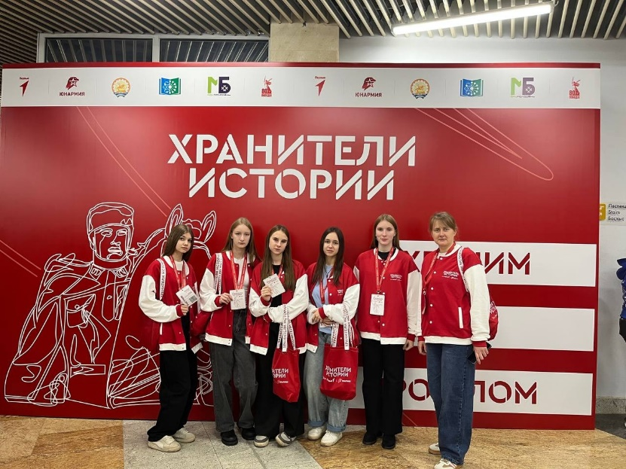
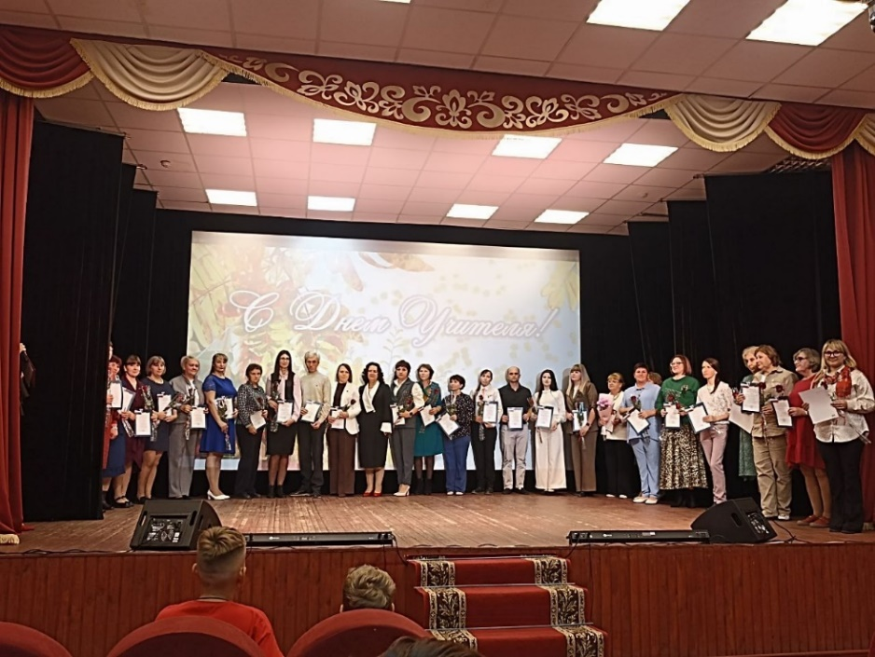
Основные индикаторы достижения цели и
показатели непосредственных результатов муниципальной программы
Наименование индикатора | 2024 год | 2025 год | 2026 год | 2027 год | 2028 год
удельный вес численности населения в возрасте 7-18 лет, охваченного образованием, в общей численности населения в возрасте 7-18 лет, % | 100 | 100 | 100 | 100 | 100
охват детей в возрасте 5-18 лет дополнительными образовательными программами (удельный вес численности детей, получающих услуги дополнительного образования, в общей численности детей в возрасте 5-18 лет),% | 80 | 80 | 80 | 80 | 80
Доступность дошкольного образования (отношение численности детей в возрасте от 3 до 7 лет, которым предоставлена возможность получать дошкольное образование к общей численности детей в возрасте от 3 до 7 лет) сохранится на уровне | 100 | 100 | 100 | 100 | 100
охват организованными формами отдыха и оздоровления детей школьного возраста | 70 | 70 | 70 | 70 | 70
Число учеников в муниципальных общеобразовательных организациях, приходящихся на одного учителя, чел. | 9,6 | 11,0 | 11,0 | 11,0 | 11,0
Количество детей, отдохнувших в организациях отдыха и оздоровления детей, тыс.чел. | 1,3 | 1,3 | 1,3 | 1,3 | 1,3

Slide 41
Муниципальная программа «Социальная поддержка граждан Ковернинского муниципального округа Нижегородской области»
Цель программы
Создание на территории Ковернинского муниципального округа благоприятных условий жизни, профессиональной и творческой самореализации отдельных категорий граждан.
Срок действия программы: 2021-2028 годы
Утверждена Постановление Администрации Ковернинского муниципального района от 13.11.2020 г. № 687 «Об утверждении муниципальной программы «Социальная поддержка граждан Ковернинского муниципального округа Нижегородской области»
Заказчик – координатор программы администрация Ковернинского муниципального округа
Целевая группа программы
Граждане, оказавшиеся в трудной жизненной ситуации
Граждане пожилого возраста и инвалиды
Почетные граждане Ковернинского муниципального округа
Граждане, проходившие воинскую службу в горячих точках
Расходы на выполнение программы
2,1
млн. рублей расходы на выполнение программы в 2026 году

Slide 42
Муниципальная программа «Социальная поддержка граждан Ковернинского муниципального округа Нижегородской области»
тыс.руб.
Наименование муниципальной программы (мероприятий) | 2024 | 2025 | 2026 | % к 2025 году | 2027 | 2028
МП Социальная поддержка граждан, в том числе: | 1482,6 | 2159,2 | 2149,2 | 99,5 | 2149,2 | 2149,2
Оказание материальной помощи семьям и гражданам, оказавшимся в трудной жизненной ситуации | 298,4 | 440,0 | 400,0 | 90,9 | 400,0 | 400,0
Выплаты гражданам, удостоенным звания «Почетный гражданин Ковернинского округа» | 288,0 | 396,0 | 378,0 | 95,4 | 378,0 | 378,0
Проведение мероприятий в области социальной политики | 303,9 | 503,2 | 423,0 | 84,1 | 423,0 | 423,0
Оказание финансовой поддержки социально ориентированным некоммерческим организациям | 421,3 | 542,0 | 670,2 | 123,7 | 670,2 | 670,2
Выплаты на рождение ребенка | 52,0 | 30,0 | 30,0 | 100,0 | 30,0 | 30,0
Социальная поддержка малообеспеченных семей, одаренных детей | 69,0 | 170,0 | 170,0 | 100,0 | 170,0 | 170,0
Социальная поддержка инвалидов и ветеранов боевых действий, семей погибших(умерших) инвалидов и ветеранов боевых действий | 50,0 | 50,0 | 50,0 | 100,0 | 50,0 | 50,0
Социальная поддержка малообеспеченных семей и семей, нуждающихся в особой заботе государства | 0 | 28,0 | 28,0 | 100,0 | 28,0 | 28,0
Основные индикаторы достижения цели и
показатели непосредственных результатов муниципальной программы
Наименование индикатора | Ед. изме рения | 2024 год факт | 2025 год оценка | 2026 год | 2027 год | 2028 год
Доля граждан пожилого возраста, инвалидов, семей, воспитывающих детей-инвалидов, ветеранов боевых действий, принимавших участие в социально-значимых мероприятиях к общему количеству граждан указанных категорий | % | 90 | 90 | 90 | 90 | 90
Рост получателей социальной поддержки | Чел. | 758 | 788 | 788 | 788 | 788

Slide 43
Муниципальная программа «Развитие культуры Ковернинского муниципального округа Нижегородской области»
Утверждена:
Постановление Администрации Ковернинского муниципального района от 13.11.2020 года № 695 «Об утверждении муниципальной программы «Развитие культуры Ковернинского муниципального округа Нижегородской области»
Цели:
- Создание условий для повышения общественно значимого статуса библиотеки, книги, чтения, а также уровня общей и информационной культуры пользователей.
- Создание условий и возможностей для сохранения, активизации, развития и совершенствования народного художественного творчества в Ковернинском муниципальном округе.
- Сохранение культурного и исторического наследия округа.
- Развитие туристического потенциала Ковернинского муниципального округа.
- Реализация дополнительных предпрофессиональных программ, дополнительных общеразвивающих образовательных программ.
- Обеспечение организационных, информационных и научно-методических условий для реализации программы.
Срок действия программы: 2021-2028 годы
Заказчик-координатор программы - отдел культуры и туризма администрации Ковернинского муниципального округа Нижегородской области
Целевая группа - жители Ковернинского муниципального округа
тыс. руб.
Наименование муниципальной программы (подпрограммы) | 2024 | 2025 год | 2026 год | % к 2025 году | 2027 год | 2028 год
Развитие культуры Ковернинского муниципального округа Нижегородской области» всего в т.ч. | 85361,4 | 87227,4 | 96365,4 | 110,5 | 93066,5 | 93067,5
Повышение общественно значимого статуса библиотеки, книги, чтения и уровня общей и информационной культуры» | 16518,3 | 20406,1 | 22233,3 | 108,9 | 21134,4 | 31135,4
Народное и художественное творчество | 47088,4 | 43189,3 | 47718,7 | 110,5 | 45618,7 | 45618,7
Развитие музейного дела | 5291,0 | 6738,9 | 6978,4 | 103,5 | 6878,4 | 6878,4
Деятельность и развитие школ дополнительного образования | 9783,2 | 9621,3 | 11058,4 | 114,9 | 11058,4 | 11058,4
Обеспечение реализации муниципальной программы | 6147,7 | 6071,8 | 7676,6 | 126,4 | 7676,6 | 7676,6
Развитие внутреннего и въездного туризма | 532,8 | 1200,0 | 700,0 | 58,3 | 700,0 | 700,0

Slide 44
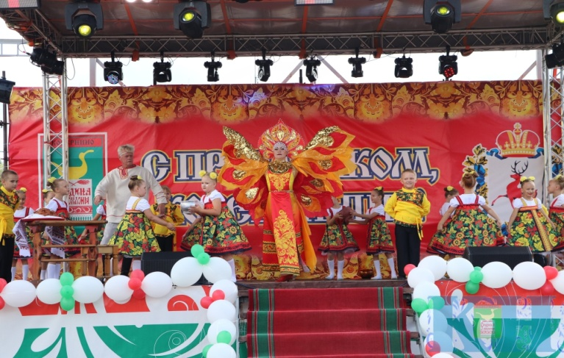
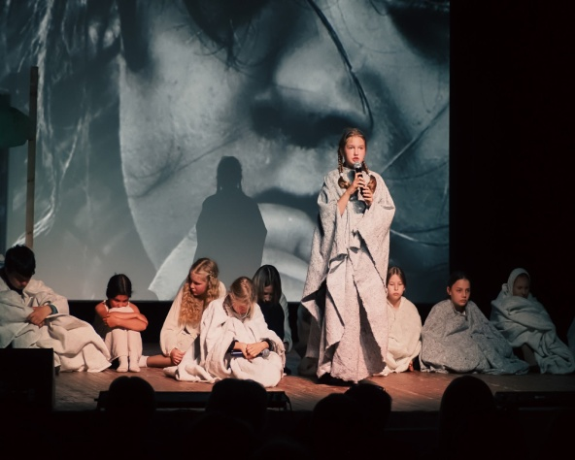
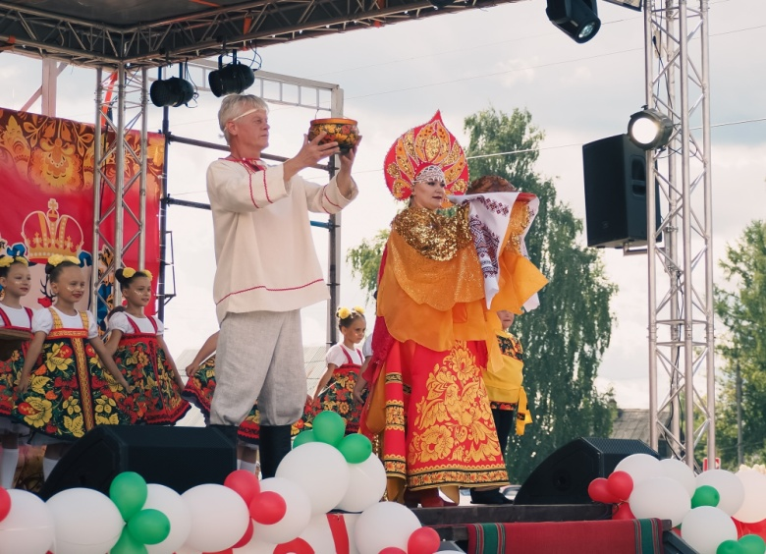
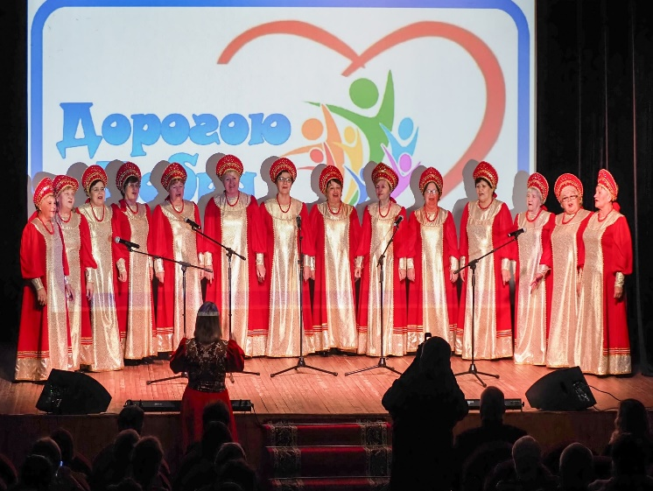
Основные индикаторы достижения цели и показатели непосредственных результатов муниципальной программы
N п/п |  | Наименование индикатора/непосредственного результата | Ед. измерения | 2024г. (факт) | 2025 г. (оценка) |  | 2026 год | 2027 год | 2028 год
Подпрограмма 1 «Повышение общественно значимого статуса библиотеки, книги, чтения и уровня общей и информационной культуры»
1 | Индикатор 1.1. * Увеличение доли посещений общедоступных библиотек к показателю 2017 года |  | % | 6,08 | 11,0 | 11,0 |  | 22,36 | 31
2 | Непосредственный результат 1.1. Количество посещений общедоступных библиотек (фактический результат 2017 года – 116613 человек) |  | Человек | 123704 | 129440 | 129440 |  | 142685 | 152685
3 | Индикатор 1.2. Доля публичных библиотек, подключенных к информационно-телекоммуникационной сети "Интернет" |  | % к общему числу библиотек | 87,5 | 87,5 | 87,5 |  | 100 | 100
4 | Непосредственный результат 1.2. Количество публичных библиотек, подключенных к информационно-телекоммуникационной сети "Интернет» |  | Единиц/ всего | 14/16 | 14/16 | 14/16 |  | 16/16 | 16/16
Подпрограмма 2 «Народное и художественное творчество»
5 | Индикатор 2.1. * Увеличение доли посещаемости культурно-массовых мероприятий клубов и домов культуры на платной основе к показателю 2017 года | % | 23,5 | 32,0 | 32,0 | 39,0 | 39,76
6 | Непосредственный результат 2.1. Количество платных посещений культурно-массовых мероприятий клубов и домов культуры (фактический результат 2017 года – 9445 человек) | человек | 11664 | 12467 | 12467 | 13090 | 13200

Slide 45
продолжение
7 | Индикатор 2.2.Увеличение числа участников клубных формирований к показателю 2017 года | % | 5,6 | 7 | 7 | 8 | 8,4
8 | Непосредственный результат 2.2.Количество участников клубных формирований (фактический результат 2017 года – 1539 человек) | человек | 1625 | 1646 | 1646 | 1666 | 1669
9 | Индикатор 2.3. *Увеличение доли посещений кинозрелищных учреждений к показателю 2017 года | % | 10,2 | 17 | 17 | 18 | 21
10 | Непосредственный результат 2.3.Количество зрителей на сеансах отечественных фильмов (фактический результат 2017 года –2404 человек) | человек | 2650 | 2812 | 2812 | 2832 | 2900
Подпрограмма 3 «Развитие музейного дела»
11 | Индикатор 3.1. *Увеличение доли посещаемости музея к показателю 2017 года | % | 12,01 | 19 | 19 | 19 | 42
12 | Непосредственный результат 3.1.Количество посещений музея (фактический результат 2017 года 3300 человек) | Человек в год | 3699 | 3927 | 3927 | 3927 | 4673
13 | Индикатор 3.2. Количество туристов, экскурсантов, посетителей, посетивших Ковернинский округ | Человек в год | 0 | 0 | 0 | 0 | 0
14 | Непосредственный результат 3.2.Количество туров по Ковернинскому округу | Ед.(нарастающим итогом) | 0 | 0 | 0 | 0 | 0
15 | Непосредственный результат 3.2.Тираж изданных рекламно-информационных материалов о туристском потенциале Ковернинского округа | Экз. | 0 | 0 | 0 | 0 | 0
Подпрограмма 4 «Деятельность и развитие школ дополнительного образования»
16 | Индикатор 4.1.*Увеличение количества обучающихся в сфере дополнительного образования к показателю 2017 года | % | 8,4 | 12 | 12,0 | 12,0 | 12,0
17 | Непосредственный результат 4.1.Количество обучающихся(фактический результат 2017 года - 112 человек) | Человек | 121 | 125 | 125 | 125 | 125
Подпрограмма 5 «Обеспечение реализации муниципальной программы»
18 | Индикатор 5.1. Увеличение числа граждан, принимающих участие в культурной деятельности к показателю 2017 года | % | 7,6 | 12,81 | 12,81 | 23 | 32
19 | Непосредственные результат 5.1.Совокупная посещаемость организаций культуры (сумма значений 1.1., 2.1., 2.3. 3.1.)(фактический результат 2017 года - 131762 - человека) | Человек | 141717 | 148646 | 148646 | 162534 | 173458
Подпрограмма 6 «Развитие внутреннего и въездного туризма»
20 | Индикатор 6.1.Увеличение посещаемости туристов, экскурсантов, посетивших Ковернинский округ | Человек в год | 299 | 300 | 300 | 300 | 300
21 | Непосредственный результат 6.1. Количество туристов, экскурсантов , посетивших Ковернинский округ | Человек в год | 4500 | 4800 | 5100 | 5400 | 5700
22 | Непосредственный результат 6.1.Число ночевок в гостиницах и аналогичных средствах размещения | Человек в год | 300 | 0 | 0 | 0 | 0
23 | Индикатор 6.2.Проведение мероприятий, направленных на популяризацию туризма в Ковернинском округе | Ед.в год | 1 | 1 | 1 | 1 | 1
24 | Непосредственный результат 6.2.Количество установленных объектов туристской навигации в округе (всего) | Ед. всего | 4 | 5 | 5 | 5 | 3

Slide 46
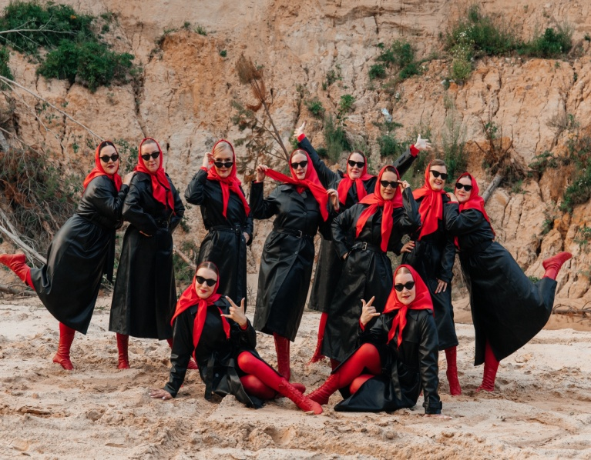
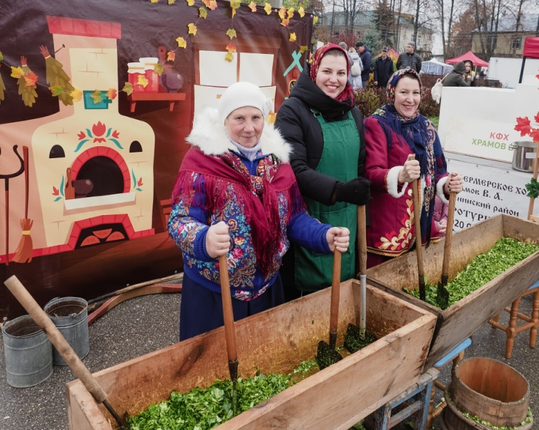
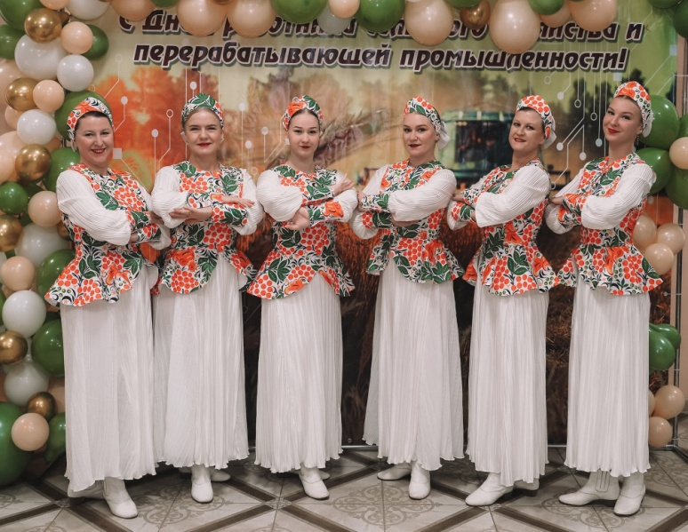
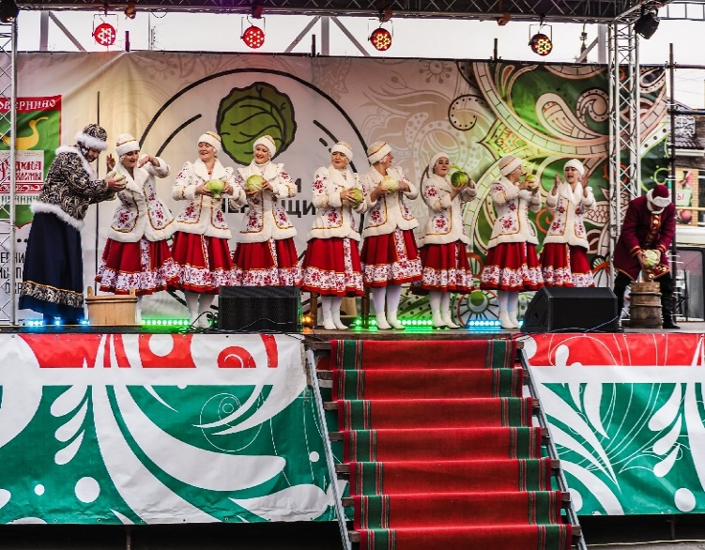
продолжение
25 | Индикатор 6.3.Увеличение тиража изданных рекламно-информационных материалов о туристском потенциале округа | Экз. в год | 50 | 50 | 50 | 50 | 50
26 | Непосредственный результат 6.3..Количество изданных рекламно-информационных материалов о туристском потенциале округа | Экз. в год | 350 | 400 | 450 | 500 | 550
27 | Индикатор 6.4.Увеличение участия в российских и международных специализированных конгрессно – выставочных мероприятиях в сфере туризма | Ед. в год | 1 | 1 | 1 | 1 | 1
28 | Непосредственный результат 6.4..Количество российских и международных специализированных конгрессно – выставочных мероприятий в сфере туризма, в которых Ковернинский округ принял участие | Ед. в год | 3 | 1 | 1 | 1 | 3
29 | Индикатор 6.5.Увеличение туристско-экскурсионных маршрутов | Ед. в год | 1 | 1 | 1 | 0 | 0
30 | Непосредственный результат 6.5.Количество туристско-экскурсионных маршрутов | Ед. всего | 3 | 4 | 5 | 5 | 5
31 | Индикатор 6.6.Увеличение средней численности работников туристской отрасли Ковернинского округа | Чел в год | 0 | 0 | 0 | 0 | 0
32 | Непосредственный результат 6.6.Средняя численность работников туристской отрасли Ковернинского округа | Чел. всего | 3 | 3 | 3 | 3 | 3
33 | Индикатор 6.7.Стабильность туристического потенциала Ковернинского округа | Ед. | 1 | 0 | 0 | 0 | 0
34 | Непосредственный результат 6.7.Количество сохраненных, не утраченных народных художественных промыслов | Ед. | 1 | 1 | 1 | 1 | 1
35 | Индикатор 6.8.Увеличение объема реализованной продукции субъектами НХП округа | % к преды-дущему году | 4 | 0 | 0 | 0 | 0
36 | Непосредственный результат 6.8.Объем реализованной продукции субъектами НХП округа^{3.} | Млн. руб. в год | 61,7 | 0 | 0 | 0 | 0

Slide 47

Муниципальная программа «Развитие физической культуры и спорта Ковернинского муниципального округа Нижегородской области»
Утверждена: Постановление Администрации Ковернинского муниципального района Нижегородской области от 13 ноября 2020года № 698 «Об утверждении муниципальной программы «Развитие физической культуры и спорта Ковернинского муниципального округа Нижегородской области»
Срок действия программы:
2021-2028 годы
Муниципальный заказчик-координатор - Отдел по физической культуре и спорту администрации Ковернинского муниципального округа Нижегородской области
Цель- Создание условий, обеспечивающих возможность гражданам систематически заниматься физической культурой и спортом, повышение конкурентоспособности спортсменов округа на областной спортивной арене
Целевая группа- жители Ковернинского округа
тыс.руб.
Наименование муниципальной программы (подпрограммы) | 2024 год | 2025 год | 2026 год | % к 2025 году | 2027 год | 2028 год
Муниципальная программа «Развитие физической культуры и спорта Ковернинского муниципального округа Нижегородской области» | 24 291,2 | 27 624,9 | 31 419,7 | 113,7 | 31 419,7 | 31 419,7
Подпрограмма 1: «Организация спортивно массовых мероприятий и Предоставление населению физкультурно-оздоровительных услуг» | 22 563,7 | 25 741,5 | 29 366,1 | 114,1 | 29 366,1 | 29 366,1
Подпрограмма 2: Обеспечение реализации муниципальной программы | 1 727,5 | 1 883,4 | 2 053,6 | 109,4 | 2 053,6 | 2 053,6

Slide 48
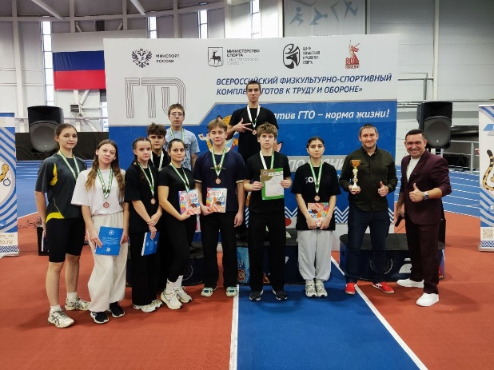
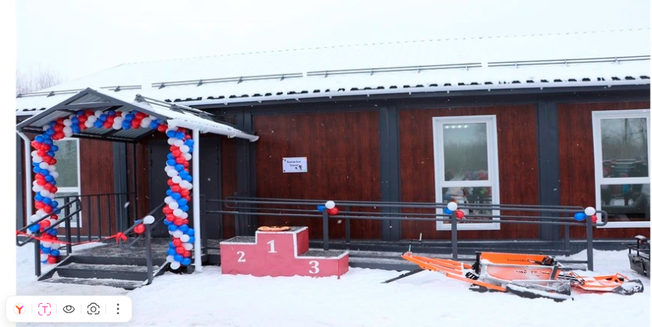
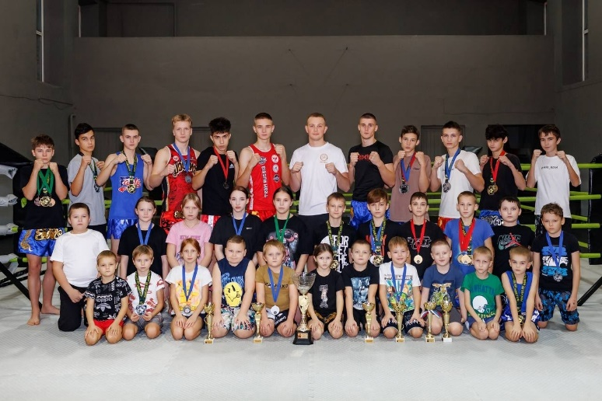
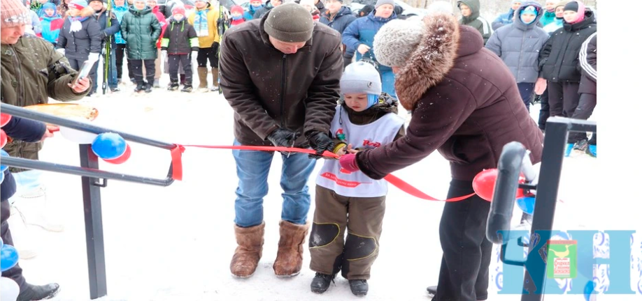
Основные индикаторы достижения цели и показатели непосредственных результатов муниципальной программы
Наименование индикатора | Ед. измерения | 2024 год | 2025 год | 2026 год | 2027 год | 2028 год
Подпрограмма 1 «Организация спортивно-массовых мероприятий и предоставление населению физкультурно-оздоровительных услуг»
Количество спортивных сооружений округа | Ед. | 58 | 61 | 61 | 61 | 61
Единовременная пропускная способность спортивных сооружений округа | чел. | 1450 | 1511 | 1551 | 1551 | 1551
Число участников спортивно-массовых мероприятий | чел. | 4926 | 3500 | 3700 | 3900 | 4050
Доля граждан, систематически занимающихся физической культурой и спортом, в общей численности населения округа | % | 55,0 | 57,0 | 59,0 | 60,0 | 61,0
Количество публикаций по пропаганде физической культуры и спорта и здорового образа жизни в СМИ | ед. | 26 | 26 | 26 | 26 | 26
Число граждан всех категорий населения, выполнивших нормативы ВФСК ГТО | чел. | 170 | 190 | 210 | 220 | 225
Подпрограмма 2 «Обеспечение реализации муниципальной программы»
Удельный вес числа электронных инструктивно- методических ресурсов, разработанных в рамках Программы, к которым предоставлен доступ в сети Интернет, в общем числе электронных инструктивно- методических ресурсов, разработанных в рамках Программы | % | 100 | 100 | 100 | 100 | 100
Количество проведенных мероприятий окружного уровня по распространению результатов Программы | Ед. | 2 | 2 | 2 | 2 | 2

Slide 49
Муниципальная программа «Развитие агропромышленного комплекса Ковернинского муниципального округа Нижегородской области»
Цель программы
-обеспечение продовольственной независимости Ковернинского муниципального округа Нижегородской области в параметрах с учетом экономической и территориальной доступности продукции агропромышленного комплекса;
-обеспечение эпизоотического благополучия Ковернинского муниципального округа Нижегородской области, в т.ч. по африканской чуме свиней;
-создание условий для комплексного развития сельских территорий;
-создание системы поддержки фермеров и развитие сельскохозяйственной потребительской кооперации;
-обеспечение создания условий для реализации муниципальной программы.
Утверждена
Постановление Администрации Ковернинского муниципального района от 14 декабря 2020 года № 781 «Об утверждении муниципальной программы «Развитие агропромышленного комплекса Ковернинского муниципального округа Нижегородской области»
Срок действия программы 2021-2028 годы
Муниципальный заказчик-координатор Администрация Ковернинского муниципального округа Нижегородской области
Целевая группа
Сельскохозяйственные товаропроизводители Ковернинского муниципального округа Нижегородской области, включая крестьянские – фермерские и личные подсобные хозяйства

Slide 50
20,4 млн.рублей расходы на выполнение программы в 2026 году
Наименование муниципальной программы (подпрограммы) | 2024 год | 2025 год | 2026 год | в % к 2025 году | 2027 год | 2028 год
Программа «Развитие агропромышленного комплекса Ковернинского муниципального округа Нижегородской области», тыс.руб. | 128 687,3 | 167 471,4 | 20 368,7 | 12,2 | 10 269,8 | 20 368,7
Подпрограмма «Развитие сельского хозяйства, пищевой и перерабатывающей промышленности Ковернинского муниципального округа» | 111 725,1 | 147 627,7 | 1 800,0 | 1,2 | 1 800,0 | 1 800,0
Подпрограмма «Комплексное развитие сельских территорий Ковернинского муниципального округа» | 10 151,8 | 10 571,2 | 10 571,2 | 100,0 | 472,3 | 10 571,2
Подпрограмма «Обеспечение реализации муниципальной программы» | 6 810,4 | 9 272,5 | 7 997,5 | 86,2 | 7 997,5 | 7 997,5

Slide 51
Основные индикаторы достижения цели и показатели непосредственных результатов муниципальной программы
Наименование индикаторов целей программы | Единицы измере ния | 2024 год | 2025 год | 2026 год | 2027 год | 2028 год
1. Индекс производства продукции сельского хозяйства в хозяйствах всех категорий (в сопоставимых ценах) | % к предыдущему году | 101,5 | 101,5 | 101,5 | 101,5 | 101,5
2. Индекс физического объема инвестиций в основной капитал сельского хозяйства | - / - | 59,5 | 61,4 | 62,6 | 62,6 | 62,6
3. Уровень рентабельности сельскохозяйственных организаций | % | 12,8 | 12,8 | 12,8 | 12,8 | 12,8
4. Валовой сбор зерновых и зернобобовых культур в сельскохозяйственных организациях, крестьянских (фермерских) хозяйствах, включая индивидуальных предпринимателей | тонн | 17 528,8 | 14 000 | 14 100 | 14 100 | 14 100
5.Производство молока в сельскохозяйственных организациях, крестьянских (фермерских) хозяйствах, включая индивидуальных предпринимателей | тонн | 33 100 | 33 100 | 33 100 | 33 100 | 33 100
6. Среднемесячная заработная плата работников сельского хозяйства (без субъектов малого предпринимательства) | руб. | 40 786 | 42 307 | 56 700 | 56 700 | 56 700
7. Валовая продукция сельского хозяйства во всех категориях хозяйств | млн. руб. | 1997,1 | 1997,1 | 1997,1 | 1997,1 | 1997,1

Slide 52
Муниципальная программа «Обеспечение граждан Ковернинского муниципального округа Нижегородской области доступным и комфортным жильем»
Цель программы
Создание благоприятных условий для проживания отдельных категории граждан, финансовое и организационное обеспечение переселения граждан из многоквартирных домов, планирование и организация проведения капитального ремонта общего имущества в многоквартирных домах, повышение уровня доступности жилья и качества жилищного обеспечения населения, в том числе с учетом исполнения муниципальных обязательств по обеспечению жильем отдельных категорий граждан.
Утверждена
Постановление Администрации Ковернинского муниципального района от 25 ноября 2020 года № 724 «Об утверждении муниципальной программы «Обеспечение граждан Ковернинского муниципального округа Нижегородской области доступным и комфортным жильем»
Срок действия программы 2021-2028 годы.
Муниципальный заказчик-координатор
Управление архитектуры, капитального строительства
и ЖКХ администрации Ковернинского муниципального округа Нижегородской области
Целевая группа
Отдельные категории граждан:
Дети-сироты и дети, оставшиеся без попечения родителей,
Граждане, утратившие жилые помещения в результате пожара; граждане, проживающие в жилищном фонде, признанном аварийным.

Slide 53
44,2
млн.рублей расходы на выполнение программы
в 2026 году
Наименование муниципальной программы (подпрограммы) | 2024 год | 2025 год | 2026 год | в % к 2025 году | 2027 год | 2028 год
Муниципальная программа «Обеспечение граждан Ковернинского муниципального округа Нижегородской области доступным и комфортным жильем», тыс.руб. | 16777,4 | 45892,5 | 44159,5 | 82,8 | 47919,5 | 42201,3
Подпрограмма «Выполнение муниципальных обязательств по обеспечению жильем отдельных категорий граждан» | 9452,8 | 37580,7 | 32026,7 | 71,2 | 35786,7 | 30068,5
Подпрограмма «Обеспечение реализации муниципальной программы» | 7324,6 | 8311,8 | 12132,8 | 159,2 | 12132,8 | 12132,8

Slide 54
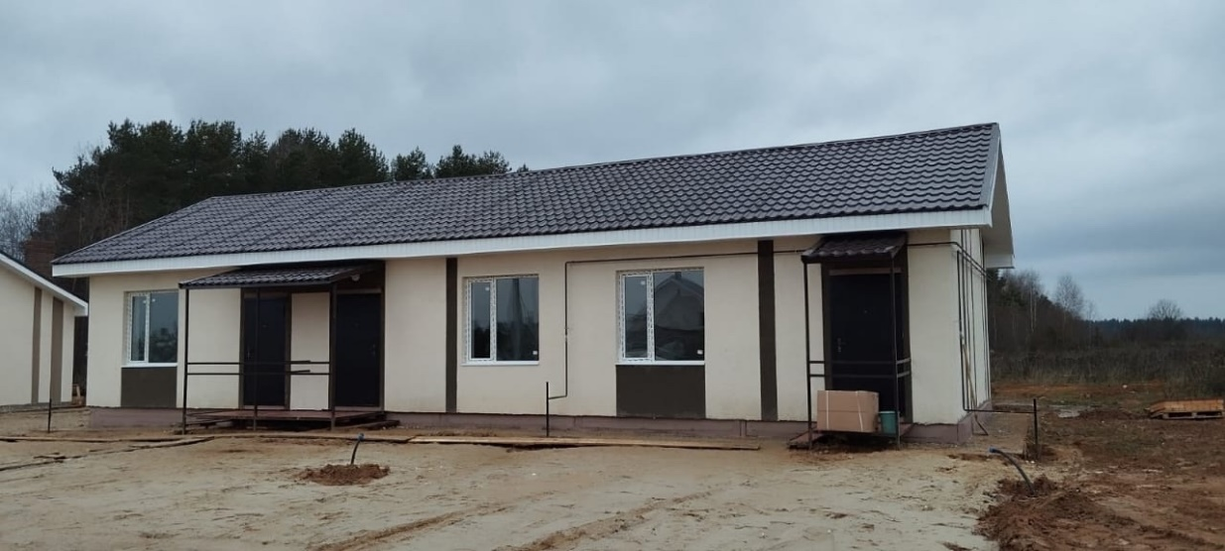
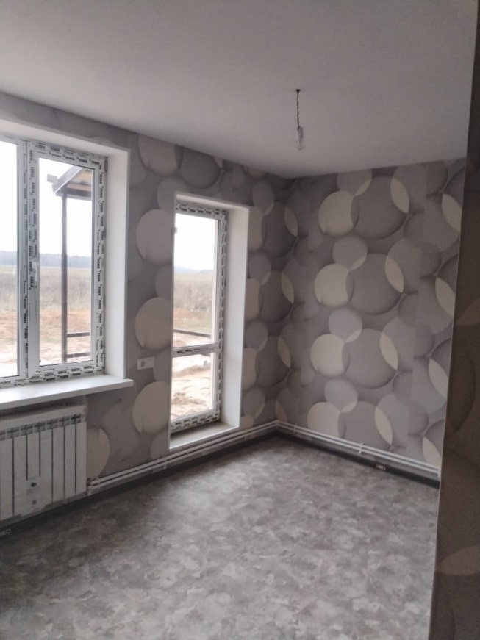
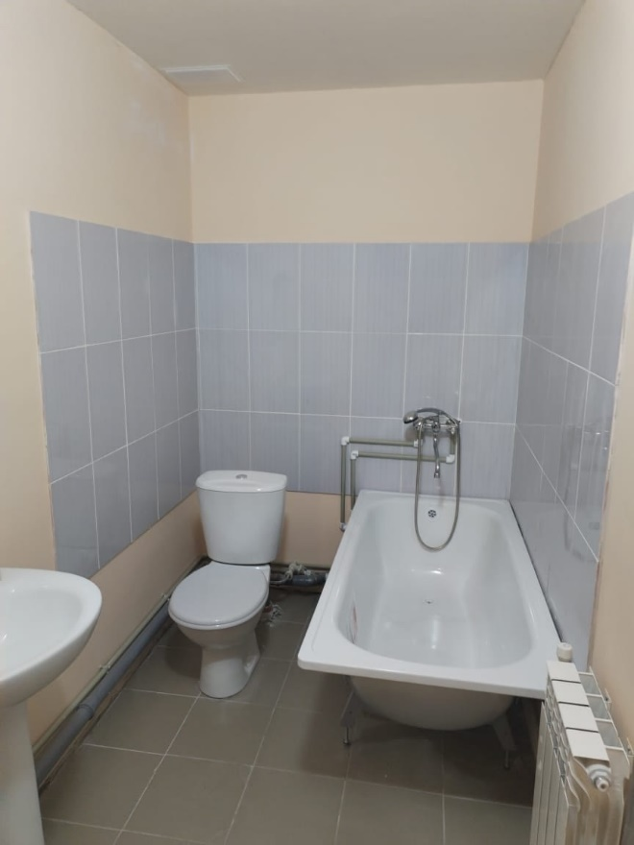
Основные индикаторы достижения цели и показатели непосредственных результатов муниципальной программы
Наименование показателя | Единица измерения | 2024 год факт | 2025 год оценка | 2026 год | 2027 год | 2028 год
Обеспечение жильем детей- сирот | чел | 3 | 7 | 5 | 5 | 5
Переселение граждан из аварийного фонда | квартир | 0 | 11 | 4 | 0 | 0
Предоставление жилья лицам утративших жилые помещения в результате пожара | квартир | 0 | 4 | 0 | 0 | 0
Предоставление материальной помощи на приобретение жилья в связи с отсутствием жилья и достаточных средств на его приобретение гражданам попавшим в трудную жизненную ситуацию в рамках реализации постановления Правительства Нижегородской области № 86 от 23.03.2007 года | квартир | 1 | 0 | 1 | 1 | 1

Slide 55
Муниципальная программа «Развитие предпринимательства Ковернинского муниципального округа Нижегородской области»
Утверждена:
Постановление Администрации Ковернинского муниципального района от 30.11.2020 № 740 «Об утверждении муниципальной программы «Развитие предпринимательства Ковернинского муниципального округа Нижегородской области
Срок действия программы: 2021 – 2028 годы
Заказчик-координатор программы :
Отдел экономики администрации Ковернинского муниципального округа Нижегородской области
Цели:
Обеспечение условий развития малого и среднего предпринимательства в качестве одного из источников формирования местных бюджетов, создания новых рабочих мест, развития территорий и секторов экономики, повышения уровня и качества жизни населения
Целевая группа: Субъекты малого и среднего предпринимательства
Структура субъектов малого и среднего бизнеса по видам экономической деятельности в 2025 году
Награждение победителей конкурса в 2025 году «О поощрении субъектов предпринимательской деятельности Ковернинского муниципального округа в рамках мероприятий, посвященных празднованию Дня российского предпринимательства»

Slide 56
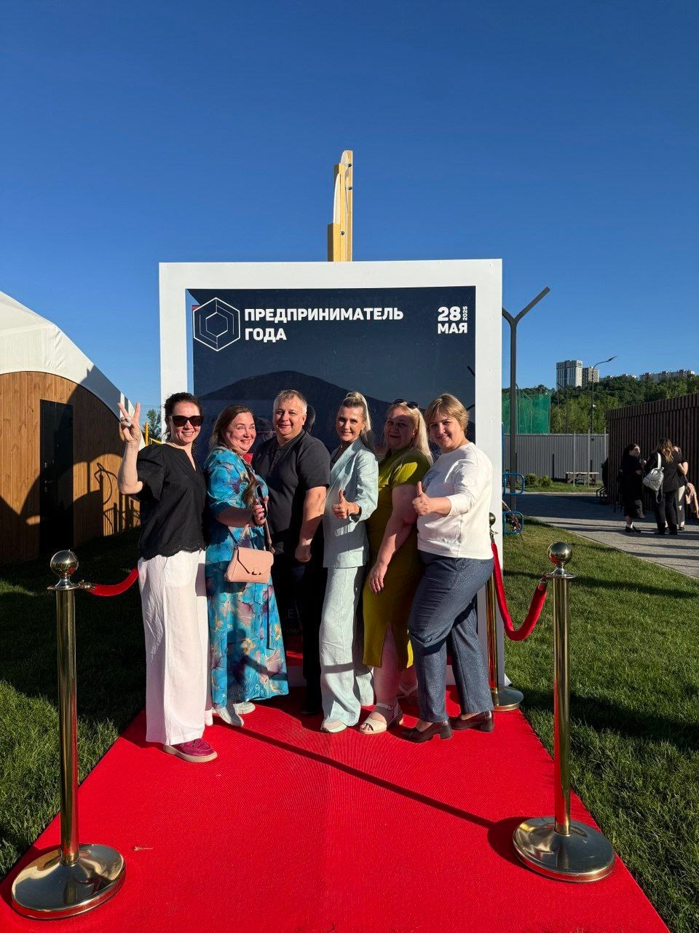
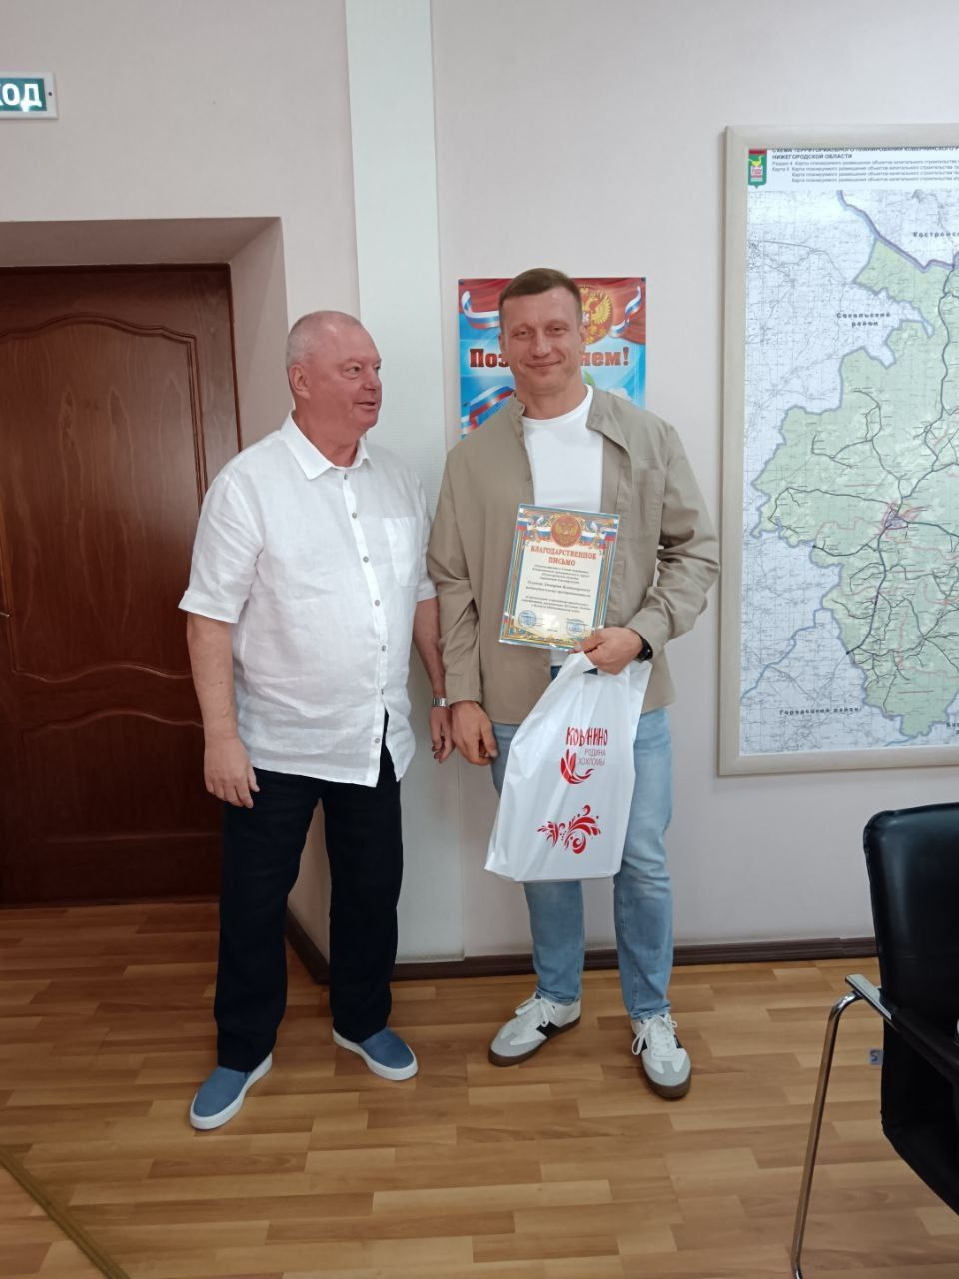
Финансирование муниципальной программы(подпрограммы)
Тыс. руб.
Наименование муниципальной программы (подпрограммы) | 2023 год | 2024 год | 2025 год | 2026 год | 2027 год | 2028 год
Развитие предпринимательства Ковернинского муниципального округа Нижегородской области всего в т.ч. | 4215,4 | 5152,8 | 4367,8 | 4553,3 | 4552,1 | 4552,1
Создание благоприятных условий для ведения малого и среднего бизнеса | 119,2 | 166,8 | 166,8 | 148,3 | 147,1 | 147,1
Эффективная кредитно-финансовая и инвестиционная поддержка субъектов малого и среднего предпринимательства | 2007,4 | 2530,0 | 405,0 | 1605,0 | 1605,0 | 1605,0
Создание развитой и эффективной инфраструктуры поддержки субъектов малого и среднего предпринимательства | 2088,8 | 2456,0 | 2556,0 | 2800,0 | 2800,0 | 2800,0

Slide 57
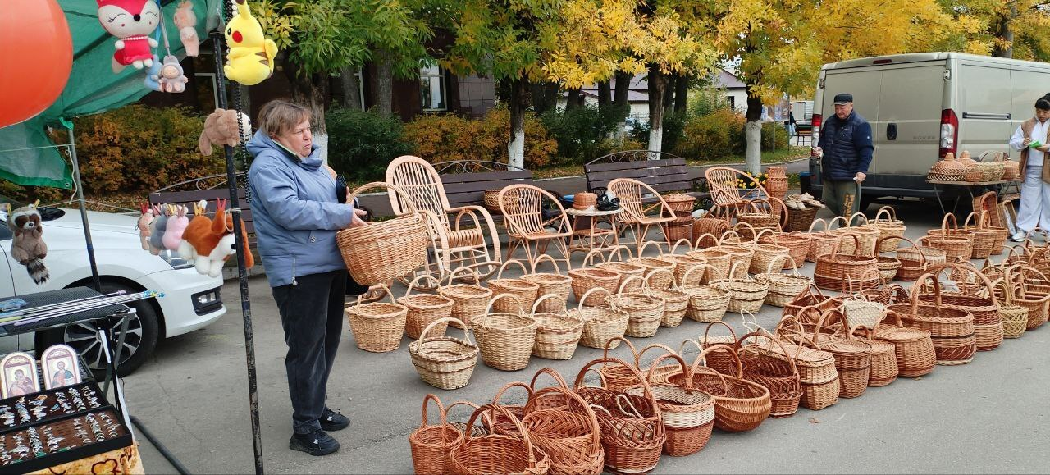
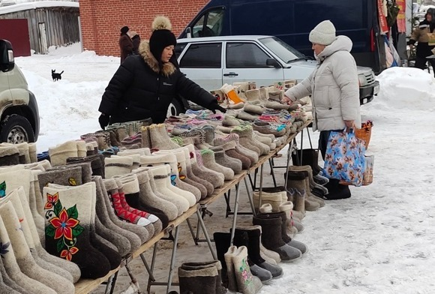
Индикаторы достижения цели и показатели непосредственных результатов муниципальной программы
Наименование индикатора | Ед. изм. | 2024 | 2025 | 2026 | 2027 | 2028
Количество субъектов малого и среднего предпринимательства | Ед. | 528 | 566 | 565 | 565 | 565
Среднемесячная заработная плата, | руб. | 37200,0 | 49375,3 | 53005,6 | 57405,5 | 62223,0
Объем отгруженных товаров собственного производства, выполненных работ и услуг собственными силами (по чистым видам деятельности малыми предприятиями) | млн. руб. | 2030,0 | 2769,3 | 2991,8 | 3208,0 | 3443,0
Объем отгруженных товаров собственного производства, выполненных работ и услуг собственными силами ИПБОЮЛ (по офиц.данным статистики) | млн. руб. | 1200,0 | 1300,0 | 1500,0 | 1600,0 | 1700,0
Объем инвестиций в основной капитал малых предприятий и ИП | млн. руб. | 190,0 | 150,0 | 150,0 | 150,0 | 150,0

Slide 58
Наименование непосредственного результата | Ед. изм. | 2024 | 2025 | 2026 | 2027 | 2028
Центры поддержки и развития малого и среднего предпринимательства в Ковернинском округе | ед | 1 | 1 | 1 | 1 | 1
Количество услуг, оказанных организацией инфраструктуры поддержки субъектов малого и среднего предпринимательства | ед | 3200 | 3300 | 3350 | 3400 | 3450
Проведение семинаров, совещаний, круглых столов с субъектами малого и среднего предпринимательства | ед | 4 | 4 | 4 | 4 | 4
Количество автолавок, приобретенных субъектами МСП и получивших субсидии на возмещение части затрат, связанных с приобретением автомагазинов (автолавок) для обеспечения жителей удаленных населенных пунктов товарами первой необходимости | ед | 1 | 1 | 1 | 1 | 1
Количество охваченных удаленных населенных пунктов субъектами малого и среднего предпринимательства, получившими государственную поддержку | ед | 5 | 5 | 5 | 5 | 5
Количество проведенных мероприятий по выводу заработной платы из тени | ед | 24 | 24 | 24 | 24 | 24
Количество сохраненных рабочих мест СМСП, связанных с приобретением оборудования в целях создания и (или) развития либо модернизации производства товаров (работ, услуг) | ед | 1 СМСП на каждые 250 тыс. руб. субсидии | 1 СМСП на каждые 250 тыс. руб. субсидии | 1 СМСП на каждые 250 тыс. руб. субсидии | 1 СМСП на каждые 250 тыс. руб. субсидии | 1 СМСП на каждые 250 тыс. руб. субсидии
Количество сохраненных рабочих мест СМСП, связанных с уплатой первого взноса (аванса) при заключении договора (договоров) лизинга оборудования с российскими лизинговыми организациями в целях создания и (или) развития либо модернизации производства товаров (работ, услуг) | ед | 1 СМСП на каждые 250 тыс. руб. субсидии | 1 СМСП на каждые 250 тыс. руб. субсидии | 1 СМСП на каждые 250 тыс. руб. субсидии | 1 СМСП на каждые 250 тыс. руб. субсидии | 1 СМСП на каждые 250 тыс. руб. субсидии
Количество проведенных ярмарок «Ковернинское подворье» | ед | 6 | 6 | 6 | 6 | 6
Количество получателей субсидии субъектам малого и среднего предпринимательства на возмещении части затрат по участию в выставках, ярмарках, форумах | ед. | - | - | - | - | -

Slide 59

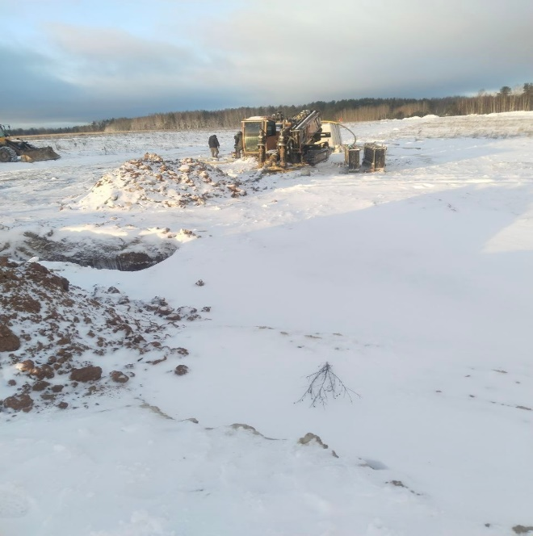
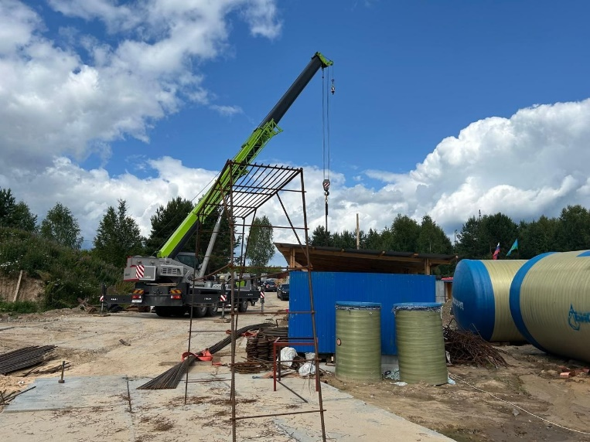
Муниципальная программа «Адресная инвестиционная программа капитальных вложений по Ковернинскому муниципальному округу Нижегородской области»
Цель муниципальной программы создание материальной базы для развития социальной и инженерной инфраструктуры для обеспечения повышения качества жизни населения округа
Утверждена постановление Администрации Ковернинского муниципального района от 10 ноября 2020 года № 683 «Об утверждении Адресной инвестиционной программы капитальных вложений по Ковернинскому муниципальному округу Нижегородской области.
Срок действия программы 2021-2028 годы.
Муниципальный заказчик-координатор
Управление архитектуры, капитального строительства и ЖКХ администрации Ковернинского муниципального округа.
209 695,9
тыс. рублей
расходы в рамках программы в 2026 году

Slide 60
Расходы на реализацию муниципальной программы
Наименование муниципальной программы (подпрограммы) | 2024 год факт | 2025 год оценка | 2026 год | в % к 2025 году | 2027 год | 2028 год
Муниципальная программа «Адресная инвестиционная программа капитальных вложений по Ковернинскому муниципальному округу Нижегородской области», тыс.руб. | 442131,9 | 334751,1 | 209695,9 | 62,6 | 22210,0 | 37761,1
Основными мероприятиями муниципальной программы является реализация мер по стимулированию инвестиционной деятельности.
Расходы на 2026 год предусмотрены на:
тыс.руб.
строительство единого водозабора в р.п. Ковернино Нижегородской области | 187 678,4
строительство инженерной инфраструктуры к земельным участкам для многодетных семей | 500,0
внесение изменений в ген.планы и правила землепользования и застройки поселений Ковернинского округа | 3 800,0
строительство канализационных очистных сооружений производительностью 1100м3/сут. с проводящим и отводящим коллекторами, расположенные в д. Сухоноска(в том числе местный бюджет 2525,3 тыс. руб.) | 2525,3
Строительство дорог в южном квартале р.п.Ковернино (ПИР) | 5500,0
Котельная МОУ «Понуровская основная школа» д.Понурово (СМР) | 5222,0

Slide 61
Муниципальный долг Ковернинского муниципального округа
На 2026-2028 годы муниципальный долг отсутствует
Требование нормативного документа | Нормативный документ | Условие | 2026 год | 2027 год | 2028 год
Верхний предел муниципального внутреннего долга | Решение Совета депутатов Ковернинского муниципального округа от 23 декабря 2025 года № 111 "О бюджете муниципального округа на 2026 год и на плановый период 2027 и 2028 годов" | Установить верхний предел муниципального внутреннего долга муниципального округа на 1 января года, следующего за отчетным финансовым годом и каждым годом планового периода, тыс.рублей | 0,0 | 0,0 | 0,0
Объем расходов на обслуживание внутреннего муниципального долга |  | Установить объем расходов на обслуживание внутреннего муниципального долга муниципального округа на 1 января года, следующего за очередным финансовым годом и каждым годом планового периода, тыс.рублей | 0,0 | 0,0 | 0,0
Верхний предел обязательств по муниципальным гарантиям |  | Установить верхний предел долга по муниципальным гарантиям муниципального округа на 1 января года, следующего за очередным финансовым годом и каждым годом планового периода, тыс.рублей | 0,0 | 0,0 | 0,0

Slide 62

Качество управления муниципальными финансами и открытость бюджетных данных
Министерством финансов Нижегородской области ежегодно проводится оценка качества управления муниципальными финансами.
По итогам проведения оценки за 2024 год Ковернинский муниципальный округ получил I степень качества управления муниципальными финансами (высокое качество).
По итогам за 2024 год Ковернинскому муниципальному округу присвоен высокий уровень открытости бюджетных данных.

Slide 63
ПОВЫШЕНИЕ ФИНАНСОВОЙ ГРАМОТНОСТИ НАСЕЛЕНИЯ КОВЕРНИНСКОГО МУНИЦИПАЛЬНОГО ОКРУГА
Повышение финансовой грамотности в Ковернинском муниципальном округе осуществляется в рамках муниципальной программы «Повышение финансовой грамотности населения Ковернинского муниципального округа».
ОПИСАНИЕ ПРОГРАММЫ
УТВЕРЖДЕНА
Постановлением администрации Ковернинского муниципального округа Нижегородской области от 16.05.2023 №464
ЦЕЛИ ПРОГРАММЫ
Содействие формированию финансово грамотного поведения граждан и повышение защищённости их интересов в качестве потребителей финансовых услуг как необходимого условия повышения уровня и качества жизни населения Ковернинского муниципального округа.
ЦЕЛЕВАЯ АУДИТОРИЯ
Обучающиеся образовательных организаций
Граждане пенсионного и предпенсионного возраста
Трудящиеся
РЕАЛИЗАЦИЯ МЕРОПРИЯТИЙ В 2023-2025 ГОДАХ
Более 800 мероприятий по финансовой грамотности проведено в Ковернинском муниципальном округе
Более 180 материалов по финансовой грамотности было размещено в социальных сетях.
В образовательных организациях проведено 63 онлайн урока по финансовой грамотности.
Ежегодно проводится онлайн-зачет по финансовой грамотности, в 2025 году приняли участие более 300 человек.
В рамках реализации проекта «Резидент столицы финансовой культуры» было проведено
6 мероприятий в образовательных организациях, организациях культуры и среди молодежи.
62

Slide 64
ОТКРЫТЫЕ МУНИЦИПАЛЬНЫЕ
ИНФОРМАЦИОННЫЕ РЕСУРСЫ
Администрация Ковернинского муниципального округа
https://kovernino.nobl.ru/
Совет депутатов Ковернинского муниципального округа
https://kovernino.nobl.ru/council/
Бюджет для граждан
https://kovernino.nobl.ru/activity/25788/
Интернет портал государственных и муниципальных услуг Нижегородской области
http://gu.nnov.ru
Общероссийский официальный сайт для размещения информации о государственных и муниципальных заказах
http://zakupki.gov.ru
Официальный сайт для размещения информации о государственных и муниципальных учреждениях
http://bus.gov.ru

Slide 65
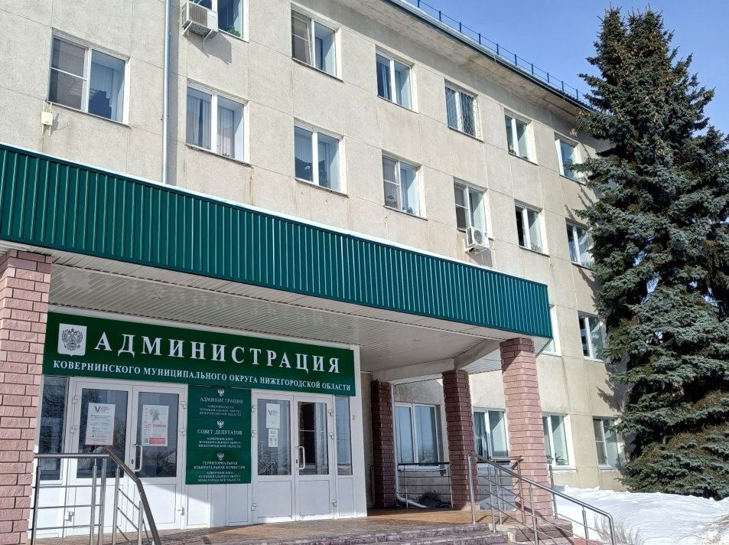


Контактная информация:
финансовое управление администрации Ковернинского муниципального округа Нижегородской области
606570 Нижегородская область, р.п. Ковернино, ул. Карла Маркса, д.4
Тел. 8 (83157) 2–35–07, 8 (83157) 2–15–35
Адрес электронной почты: fin@adm.kvr.nnov.ru
Страница на сайте администрации Ковернинского муниципального округа:
https://kovernino.nobl.ru/activity/12503/
финансовое управление в социальных сетях:
https://vk.com/public221948069
График работы финансового управления: понедельник-пятница: 8.00-17.00; перерыв: 12.00-13.00; суббота, воскресенье: выходные дни.

Slide 66
Содержание | Номера страниц
Общая характеристика Ковернинского муниципального округа Нижегородской области | 3
Что такое бюджет для граждан,бюджет | 4-5
На чем основано составление проекта бюджета муниципального округа | 6
Как происходит составление бюджета муниципального округа | 7
Основные направления бюджетной и налоговой политики Ковернинского муниципального округа | 8
Доходы бюджета муниципального округа | 9
Какие налоги уплачивают жители Ковернинского муниципального округа | 10
Расходы бюджета муниципального округа | 11
Что такое программный бюджет | 12
Показатели, характеризующие Ковернинский муниципальный округ | 13
Динамика прогнозных показателей социально-экономического развития муниципального округа | 14-15
Доходы, расходы бюджета муниципального округа | 16-17
Основные параметры бюджета муниципального округа | 18-19
Из каких поступлений формируются доходы бюджета муниципального округа в 2026-2028 годах | 20
Какие основные налоговые и неналоговые доходы поступят в бюджет муниципального округа в 2026-2028 годах | 21
Какие налоги зачисляются на территории Ковернинского муниципального округа | 22
Перечень действующих налоговых льгот, установленных муниципальными правовыми актами Ковернинского муниципального округа Нижегородской области | 23
Какую помощь из областного бюджета получает Ковернинский муниципальный округ | 24
Информация о реализации национальных проектов в 2026-2028 годах | 25
СОДЕРЖАНИЕ

Slide 67
СОДЕРЖАНИЕ
Содержание | Номера страниц
Как распределены расходы бюджета муниципального округа 2026-2028 годов по основным отраслям | 26
Что включают в себя отрасли социальной сферы | 27
Сведения о расходах бюджета по разделам и подразделам бюджетной классификации | 28-31
Программные и непрограммные расходы бюджета муниципального округа | 32
Какие основные муниципальные программы будут реализовываться в 2026году | 33
Как изменится финансирование муниципальных программ в 2026-2028 годах | 34-37
Муниципальная программа «Развитие образования Ковернинского муниципального округа Нижегородской области» | 38-40
Муниципальная программа «Социальная поддержка граждан Ковернинского муниципального округа Нижегородской области» | 41-42
Муниципальная программа «Развитие культуры Ковернинского муниципального округа Нижегородской области» | 43-46
Муниципальная программа «Развитие физической культуры и спорта Ковернинского муниципального округа Нижегородской области» | 47-48
Муниципальная программа «Развитие агропромышленного комплекса Ковернинского муниципального округа Нижегородской области» | 49-51
Муниципальная программа «Обеспечение граждан Ковернинского муниципального округа Нижегородской области доступным и комфортным жильем» | 52-54
Муниципальная программа «Развитие предпринимательства Ковернинского муниципального округа Нижегородской области» | 55-58
Муниципальная программа «Адресная инвестиционная программа капитальных вложений по Ковернинскому муниципальному округу Нижегородской области» | 59-60
Муниципальный долг Ковернинского муниципального округа | 61
Качество управления муниципальными финансами и открытость бюджетных данных | 62
Повышение финансовой грамотности населения Ковернинского муниципального округа | 63
Открытые информационные ресурсы | 64
Контактная информация | 65

